Slide 1
Phương pháp nghiên cứu liên ngành
Nguyễn Bích Ngọc
nguyenbichngoc@vnu.edu.vn

Slide 2
Thông tin lớp học
Thời khóa biểu: 19:00-22:00, 26-29/10/2024
Thực hành: 29/10/2024
R
Laptop cài sẵn R & RStudio
Kiểm tra đánh giá: tiểu luận gồm 2 phần
Phần 1: Xử lý, phân tích và vẽ đồ thị cho tập dữ liệu cho trước
Phần 2: Đọc, tóm tắt, và phân tích bài báo
Notes:
Chủ yếu là trao đổi giữa mình và các bạn học viên và các bạn học viên với nhau
Nếu có bạn nào mà đang thực hiện nghiên cứu rồi thì chia sẻ nhưng vướng mắc kinh nghiệm để cùng nhau trao đổi

Slide 3
Mục tiêu lớp học
Giới thiệu khái niệm cơ bản
Thảo luận xác định vấn đề nghiên cứu
Thảo luận định hướng phương pháp sử dụng (tên phương pháp)
Thực hành phân tích cơ bản với R

Slide 4
Tài liệu tham khảo
The practice of social research – Earl Babbie (15th 2020)
Understanding research methods – Coursera (https://www.coursera.org/learn/research-methods/home/info)
Fundamentals of data visualization – Claus O. Wilke (https://clauswilke.com/dataviz/index.html)
Applied statistics with R – David Dalpiaz (https://book.stat420.org/)
The Scientist’s Guide to Writing: How to Write More Easily and Effectively throughout Your Scientific Career – Stephen B. Heard (2nd 2022)
Từng bước nhập môn nghiên cứu khoa học xã hội – Phạm Hiệp & cộng sự (2022)
Cẩm nang nghiên cứu khoa học: từ ý tưởng đến công bố – Nguyễn Văn Tuấn (2nd edition, 2020)

Slide 5
Nội dung
Giới thiệu chung
Chủ đề nghiên cứu
Tổng quan tài liệu
Thiết kế nghiên cứu
Thu thập dữ liệu
Phương pháp định lượng
Phương pháp định tính
Công bố

Slide 6
Giới thiệu chung

Slide 7
Khoa học?

Slide 8
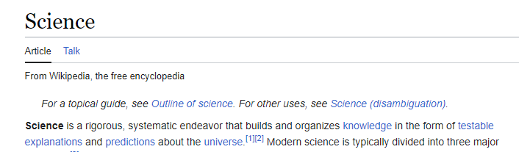
Khoa học?

Slide 9
Khoa học?
Notes:
Nghiêm ngặt và có hệ thống: quá trình có hệ thống và nghiêm ngặt để đảm bảo độ tin cậy và tính hợp lệ của kết luận thu được
Explanations and Predictions About the Universe: giải thích về thế giới xung quanh và tìm cách đưa ra dự đoán
Testable: dựa trên các giả thuyết có thể được kiểm tra và xác nhận
Tại sao có thể kiểm chứng (testable) lại quan trọng?

Slide 10
Khoa học?
A theory that can't be proved wrong is nonscientific - Karl Popper
Notes:
Nghiêm ngặt và có hệ thống: quá trình có hệ thống và nghiêm ngặt để đảm bảo độ tin cậy và tính hợp lệ của kết luận thu được
Explanations and Predictions About the Universe: giải thích về thế giới xung quanh và tìm cách đưa ra dự đoán
Testable: dựa trên các giả thuyết có thể được kiểm tra và xác nhận
Tại sao có thể kiểm chứng (testable) lại quan trọng?

Slide 11
Ví dụ
Dogs are better than cats

Slide 12
Ví dụ
Dogs are better than cats
Dog owners are physically fitter than cat owners
Notes:
Thêm một vài slides nghiên cứu liên ngành/khoa học liên ngành ở đây
Tham khảo https://www.facebook.com/ttdAsia/videos/432564455349108

Slide 13
Khoa học liên ngành

Slide 14
Nghiên cứu khoa học?

Slide 15
Nghiên cứu khoa học?
Research is systematic inquiry that helps to make sense of the world and that helps to make sensible the debates and interpretations that we have of issues of contemporary significance.
Professor Sandra Halperin
https://www.coursera.org/learn/research-methods/home/info

Slide 16
Quá trình nghiên cứu
Vấn đề nghiên cứu
Báo cáo
Tổng quan tài liệu
Phân tích
Câu hỏi nghiên cứu
Thu thập thông tin
Thiết kế nghiên cứu

Slide 17
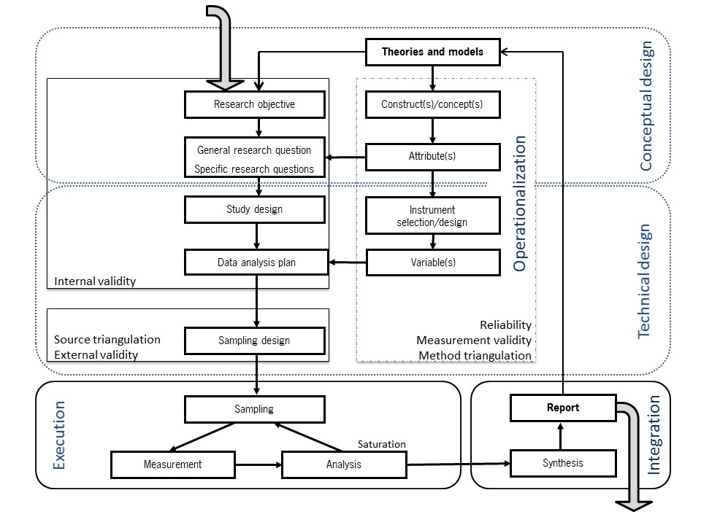
Quá trình nghiên cứu
Tobi, H., & Kampen, J. K. (2018). Research design: The methodology for interdisciplinary research framework. Quality & Quantity, 52(3), 1209–1225. https://doi.org/10.1007/s11135-017-0513-8

Slide 18
Chủ đề nghiên cứu

Slide 19
Bài tập:
Chủ đề nghiên cứu mà bạn quan tâm và định thực hiện trong nghiên cứu tiến sỹ của mình?
Chủ đề này có liên quan đến cá nhân bạn hoặc công việc của bạn như thế nào?

Slide 20
Chủ đề nghiên cứu đến từ đâu?

Slide 21
Chủ đề nghiên cứu đến từ đâu?
Thực tiễn cuộc sống
Trải nghiệm mối quan tâm cá nhân
Các vấn đề/câu hỏi thực tiễn đang được quan tâm
Thực tiễn nghiên cứu
Câu hỏi mới phát sinh từ nghiên cứu được thực hiện trước
“Lỗ hổng” trong các nghiên cứu trước từ tổng quan tài liệu
Đọc thêm chương Ý tưởng nghiên cứu đến từ đâu? – Cẩm nang nghiên cứu khoa học: Từ ý tưởng đến công bố - Nguyễn Văn Tuấn

Slide 22
Thế nào là chủ đề nghiên cứu tốt?

Slide 23

Thế nào là chủ đề nghiên cứu tốt?

Slide 24
Bài tập:
Tính khả thi của chủ đề nghiên cứu bạn vừa đưa ra?
Nó có thú vị với số đông mọi người?
Tính mới của đề tài?
Tính đạo đức?
Tầm quan trọng?

Slide 25
Tổng quan tài liệu

Slide 26
Mục đích?
Tìm hiểu về những nghiên cứu trước trong chủ đề nghiên cứu
Xác định khoảng trống kiến thức (literature gaps)
Thu hẹp chủ đề nghiên cứu thành các câu hỏi nghiên cứu và giả thuyết
Xác định khung lý thuyết (theory framework) cho nghiên cứu hiện tại
Định hướng phương pháp nghiên cứu
Xây dựng hệ thống tài liệu tham khảo cho quá trình viết

Slide 27
Các bước thực hiện
Tìm, xác định các tài liệu liên quan
Đọc nhanh, chọn lọc, phân loại
Đọc sâu, phân tích, tổng hợp
Không dừng lại ở đọc và nhắc lại những nghiên cứu trước mà cần xác định được điểm chung, xu hướng, và đưa ra các ý kiến tổng hợp

Slide 28
Các loại tài liệu
Sách chuyên khảo
Sách tổng hợp/chương sách
Bài báo (có/không qua phản biện đồng cấp)
Bài hội nghị
Bản thảo tiền xuất bản (preprint)
Luận án/luận văn
Báo cáo tư vấn
Văn bản luật

Slide 29
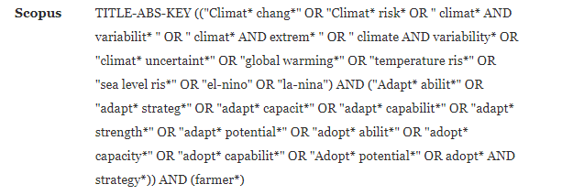
Tìm kiếm tài liệu (1)
Thông qua các cơ sở dữ liệu
Scopus (thông qua thư viện trường/thư viện khoa học kỹ thuật)
Google scholar
Source: Shaffril et al. (2018)

Slide 30
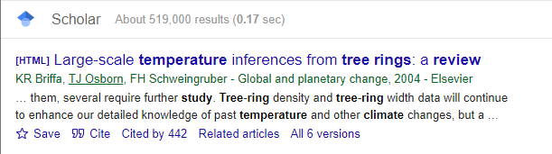
Tìm kiếm tài liệu (2)
Tài liệu tham khảo
Các bài trích dẫn lại

Slide 31
Đọc nhanh, chọn lọc, phân loại
EndNote
Mendeley
Zotero
Notes:
Đọc nhiều bài báo sẽ nảy ra từ khóa mới phù hợp hơn

Slide 32
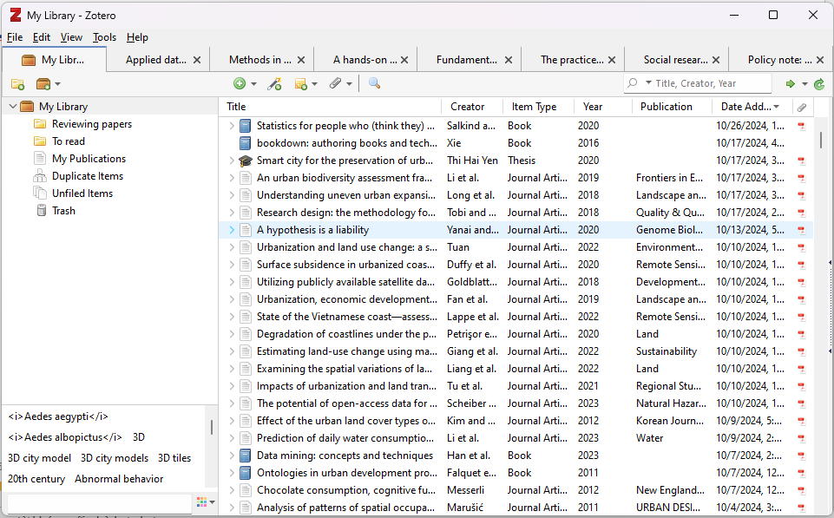
Đọc nhanh, chọn lọc, phân loại
Notes:
Đọc nhiều bài báo sẽ nảy ra từ khóa mới phù hợp hơn

Slide 33
Đọc nhanh, chọn lọc, phân loại
Cấu trúc một bài báo - IMRaD
Abstract
Introduction
Methods
Results
Discussion
(Conclusion)
“It is impossible to be a good writer without being a good reader first”

Slide 34
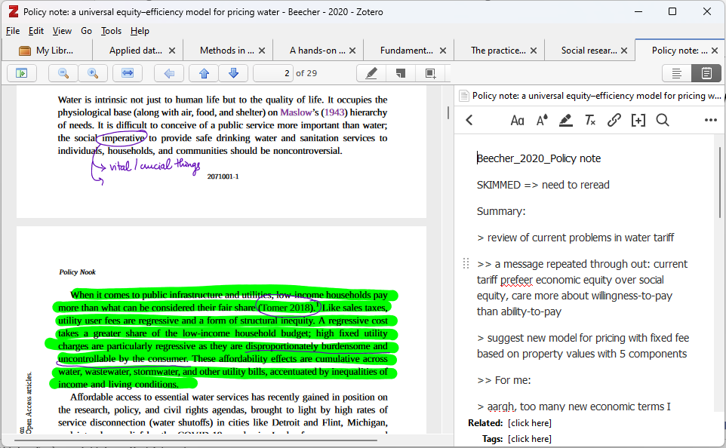
Đọc nhanh, chọn lọc, phân loại
Notes:
Đọc nhiều bài báo sẽ nảy ra từ khóa mới phù hợp hơn

Slide 35
Đọc sâu, phân tích, và tổng hợp
Chỉ với những bài quan trọng
Tổng quan cập nhật tình hình nghiên cứu của vấn đề đang quan tâm
Đặt nền tảng của khung lý thuyết định sử dụng
Câu hỏi hoặc thiết kế nghiên cứu rất gần với nghiên cứu đang định thực hiện

Slide 36
Đọc sâu, phân tích, và tổng hợp
Câu hỏi nghiên cứu/thông điệp chính của bài báo là gì?
Tại sao câu hỏi đó cần được nghiên cứu?
Dữ liệu nào cần để trả lời câu hỏi đó?
Phương pháp sử dụng để thu thập dữ liệu?
Phương pháp nào cần thiết để phân tích dữ liệu và trả lời câu hỏi chính?
Kết quả chính của bài báo là gì?
Kết quả này đóng góp vào việc trả lời câu hỏi chính như thế nào?
Mối liên quan giữa bài này và các bài báo khác?
Từ kết quả của bài báo có thể gợi mở ra những gì cho lĩnh vực nghiên cứu?

Slide 37
Bài tập
Đọc tóm tắt của bài sau và trả lời các câu hỏi trong slide trước
Strielkowski, W., Štreimikienė, D., & Bilan, Y. (2017). Network charging and residential tariffs: A case of household photovoltaics in the United Kingdom. Renewable and Sustainable Energy Reviews, 77, 461–473. https://doi.org/10.1016/j.rser.2017.04.029

Slide 38
Những điều cần tránh
Đọc tất cả mọi thứ
Chỉ đọc không viết
Không lưu lại thông tin của tài liệu

Slide 39
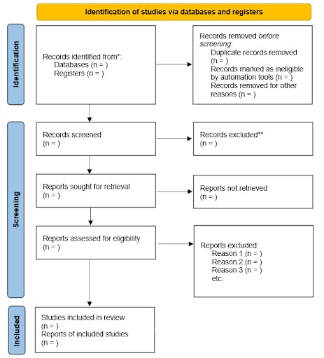
Tổng quan hệ thống (systematic reviews)
PRISMA
Preferred Reporting Items for Systematic reviews and Meta-Analyses.

Slide 40
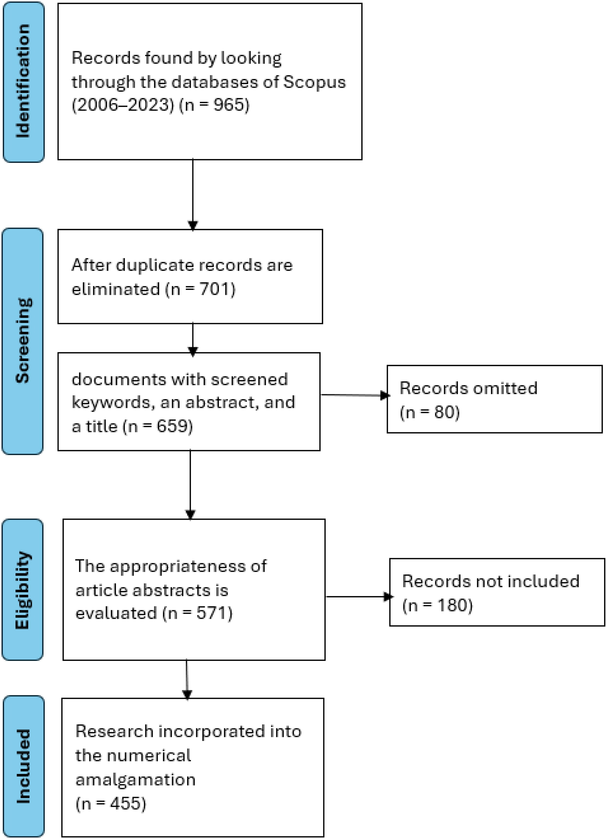
Tổng quan hệ thống (systematic reviews)
Lindawati, A. S. L. & Meiryani. (2024). A bibliometric analysis on the research trends of global climate change and future directions. Cogent Business & Management, 11(1), 2325112. https://doi.org/10.1080/23311975.2024.2325112

Slide 41
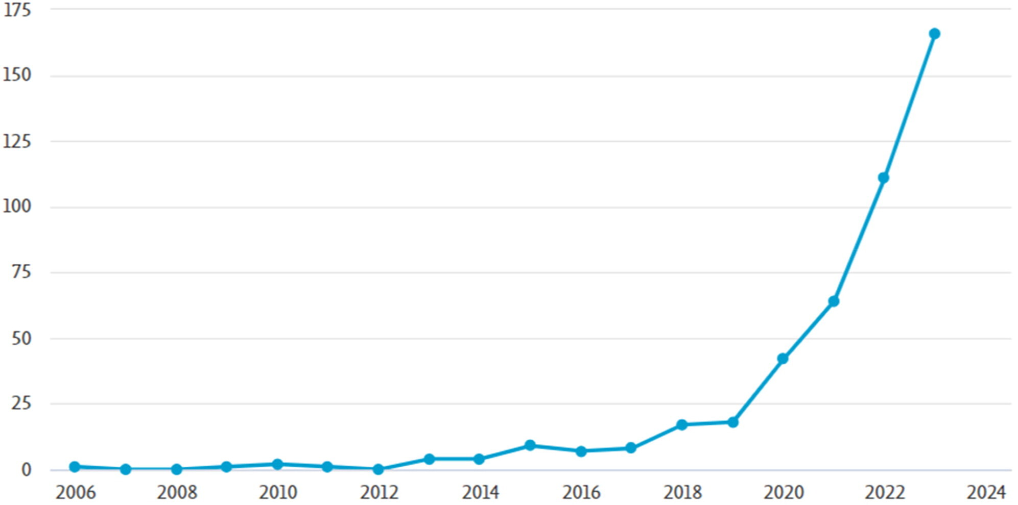
Tổng quan hệ thống (systematic reviews)
Lindawati, A. S. L. & Meiryani. (2024). A bibliometric analysis on the research trends of global climate change and future directions. Cogent Business & Management, 11(1), 2325112. https://doi.org/10.1080/23311975.2024.2325112

Slide 42
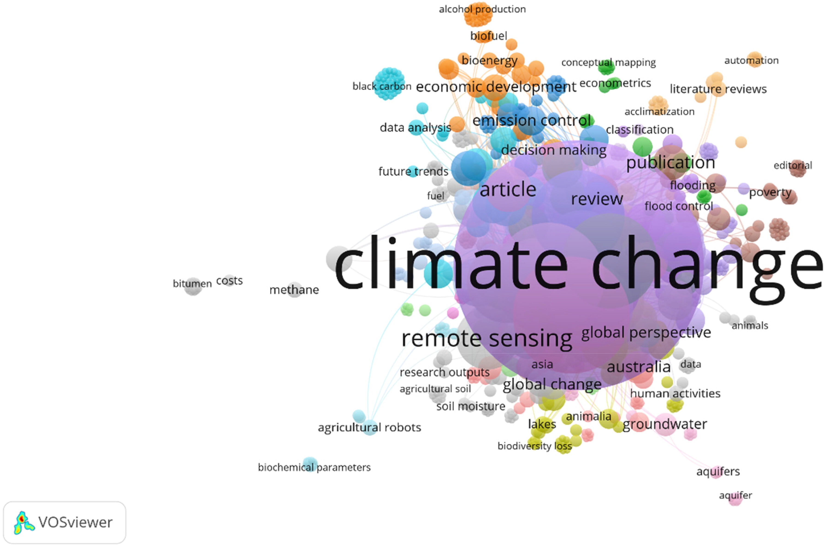
Tổng quan hệ thống (systematic reviews)
Phân tích Bibliometric
Lindawati, A. S. L. & Meiryani. (2024). A bibliometric analysis on the research trends of global climate change and future directions. Cogent Business & Management, 11(1), 2325112. https://doi.org/10.1080/23311975.2024.2325112

Slide 43
Thiết kế nghiên cứu

Slide 44
Thiết kế nghiên cứu
What: Cái gì mà chúng ta muốn quan sát tìm hiểu
Why: Tại sao chúng ta muốn quan sát tìm hiểu về nó
How: Làm sao để có thể quan sát, tìm hiểu, hay đo lường về nó
Notes:
Nghiên cứu khoa học rút gọn lại chủ yếu là việc quan sát thu thập thông tin và diễn giải những gì bạn đã thu thập được. Trước khi thu thập thông tin, quan sát thực tế và phân tích thì chúng ta cần một kế hoạch. Kế hoạch hay thiết kế nghiên cứu giúp chúng ta xác định trả lời cho câu hỏi

Slide 45
Các mục đích của nghiên cứu
Exploratory
Descriptive
Explanation
Notes:
"Khám phá và cố gắng hiểu vấn đề để xác định nó và đề xuất các giả thuyết. Ví dụ, các phương pháp định tính cố gắng 'khai thác' một lý thuyết từ dữ liệu.
Mô tả một hiện tượng hoặc một quần thểMục đích là làm nổi bật một vấn đề hoặc tăng cường kiến ​​thức về bản chất của nóThường dựa vào số liệu thống kê (dữ liệu định lượng)
Cố gắng thiết lập mối quan hệ giữa các khía cạnh khác nhau (biến) của một vấn đềKiểm tra các giả thuyết (ý tưởng hoặc lý thuyết về những gì đang xảy ra) để thiết lập xem có mối quan hệ hay khôngHữu ích trong việc cố gắng thiết lập hiệu quả của một biện pháp can thiệp

Slide 46
Các mục đích của nghiên cứu
Khám phá mối quan hệ giữa biến đổi khí hậu và hệ sinh thái rừng nhiệt đới
Mô tả sự thay đổi nhiệt độ, lượng mưa, và đa dạng sinh học của rừng nhiệt đới trong 50 năm vừa qua
Nghiên cứu tác động của thay đổi lượng mưa do biến đổi khí hậu đến sự phát triển của một số loài thực vật trong rừng nhiệt đới
Notes:
"Khám phá và cố gắng hiểu vấn đề để xác định nó và đề xuất các giả thuyết. Ví dụ, các phương pháp định tính cố gắng 'khai thác' một lý thuyết từ dữ liệu.
Mô tả một hiện tượng hoặc một quần thểMục đích là làm nổi bật một vấn đề hoặc tăng cường kiến ​​thức về bản chất của nóThường dựa vào số liệu thống kê (dữ liệu định lượng)
Cố gắng thiết lập mối quan hệ giữa các khía cạnh khác nhau (biến) của một vấn đềKiểm tra các giả thuyết (ý tưởng hoặc lý thuyết về những gì đang xảy ra) để thiết lập xem có mối quan hệ hay khôngHữu ích trong việc cố gắng thiết lập hiệu quả của một biện pháp can thiệp

Slide 47
Thiết kế nghiên cứu
Định lượng
Tập trung vào các yếu tố có thể đo lường
Định tính
Hỗn hợp
Kết hợp cả 2 phương pháp
Tổng quát hóa những thông tin thu được để diễn giải về thế giới
Các thông tin thu thập thường mang tính diễn giải cao
Tập trung vào tìm hiểu phân tích sâu đối tượng và bối cảnh
Cân bằng giữa phân tích sâu về đối tượng quan tâm và tổng quan hóa bối cảnh

Slide 48
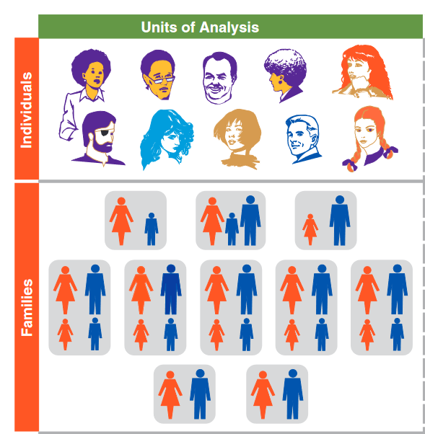
Đối tượng nghiên cứu

Slide 49
Quần thể - mẫu
Quần thể
Mẫu
Notes:
https://stats4sd.org/blog/26

Slide 50
Tính đại diện
Quan trọng nếu muốn dùng đặc tính của mẫu để nói về đặc tính của quần thể
Mẫu đại diện trong một số bối cảnh là bất khả thi
https://youtu.be/rxv_sB-wOkY
Cỡ mẫu
https://youtu.be/Uyd_Fk9cDjA?si=1uTujNmKJQmWSCtT
https://nckh.huph.edu.vn/sites/nckh.huph.edu.vn/files/Ph%C6%B0%C6%A1ng%20ph%C3%A1p%20ch%E1%BB%8Dn%20m%E1%BA%ABu%20v%C3%A0%20t%C3%ADnh%20to%C3%A1n%20c%E1%BB%A1%20m%E1%BA%ABu_revised%20l%E1%BA%A7n%201_5.8.2020_0.pdf
Notes:
https://stats4sd.org/blog/26

Slide 51
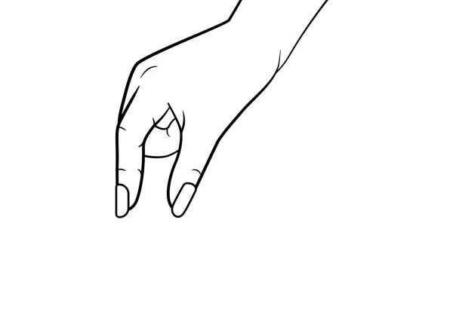
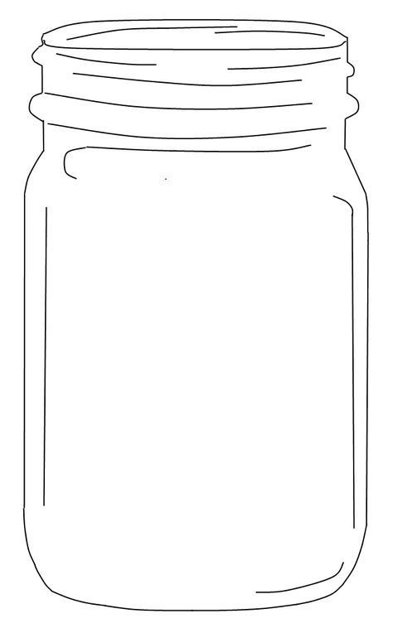
Phương pháp lấy mẫu
Mẫu ngẫu nhiên (Probability/Random sample)
Mẫu ngẫu nhiên đơn giản (Simple random sample)
Notes:
Representative?

Slide 52
Phương pháp lấy mẫu
4th
Mẫu ngẫu nhiên (Probability/Random sample)
Mẫu ngẫu nhiên đơn giản (Simple random sample)
Mẫu ngẫu nhiên hệ thống (Systematic sample)
8th
12th
16th
Notes:
Representative?

Slide 53
Phương pháp lấy mẫu
Mẫu ngẫu nhiên (Probability/Random sample)
Mẫu ngẫu nhiên đơn giản (Simple random sample)
Mẫu ngẫu nhiên hệ thống (Systematic sample)
Mẫu ngẫu nhiên phân loại (Stratified sample)
Notes:
Representative?

Slide 54
Phương pháp lấy mẫu
Mẫu ngẫu nhiên (Probability/Random sample)
Mẫu ngẫu nhiên đơn giản (Simple random sample)
Mẫu ngẫu nhiên hệ thống (Systematic sample)
Mẫu ngẫu nhiên phân loại (Stratified sample)
Mẫu ngẫu nhiên cụm (Cluster sample)
Notes:
Representative?

Slide 55

Phương pháp lấy mẫu
Mẫu ngẫu nhiên (Probability/Random sample)
Mẫu ngẫu nhiên đơn giản (Simple random sample)
Mẫu ngẫu nhiên hệ thống (Systematic sample)
Mẫu ngẫu nhiên phân loại (Stratified sample)
Mẫu ngẫu nhiên cụm (Cluster sample)
Mẫu không ngẫu nhiên (Nonprobability sample)
Mẫu thuận tiện (Convenience sample)
Notes:
Representative?

Slide 56
Phương pháp lấy mẫu
Mẫu ngẫu nhiên (Probability/Random sample)
Mẫu ngẫu nhiên đơn giản (Simple random sample)
Mẫu ngẫu nhiên hệ thống (Systematic sample)
Mẫu ngẫu nhiên phân loại (Stratified sample)
Mẫu ngẫu nhiên cụm (Cluster sample)
Mẫu không ngẫu nhiên (Nonprobability sample)
Mẫu thuận tiện (Convenience sample)
Mẫu hạn ngạnh (Quota sample)
Notes:
Representative?

Slide 57
Phương pháp lấy mẫu
Mẫu ngẫu nhiên (Probability/Random sample)
Mẫu ngẫu nhiên đơn giản (Simple random sample)
Mẫu ngẫu nhiên hệ thống (Systematic sample)
Mẫu ngẫu nhiên phân loại (Stratified sample)
Mẫu ngẫu nhiên cụm (Cluster sample)
Mẫu không ngẫu nhiên (Nonprobability sample)
Mẫu thuận tiện (Convenience sample)
Mẫu hạn ngạnh (Quota sample)
Mẫu có mục đích (Judgement (or purposive) sample)
Sống ở thành phố này hơn 1 năm
Vào công viên tập thể dục nhiều hơn 2 lần/tuần
Notes:
Individuals who visit urban green spaces at least three times a week.
Residents who have lived in the city for at least one year.
Participants from diverse age groups, genders, and socioeconomic backgrounds.

Slide 58
Phương pháp lấy mẫu
Mẫu ngẫu nhiên (Probability/Random sample)
Mẫu ngẫu nhiên đơn giản (Simple random sample)
Mẫu ngẫu nhiên hệ thống (Systematic sample)
Mẫu ngẫu nhiên phân loại (Stratified sample)
Mẫu ngẫu nhiên cụm (Cluster sample)
Mẫu không ngẫu nhiên (Nonprobability sample)
Mẫu thuận tiện (Convenience sample)
Mẫu hạn ngạnh (Quota sample)
Mẫu có mục đích (Judgement (or purposive) sample)
Mẫu bóng tuyết (Snowball sample)
Notes:
Individuals who visit urban green spaces at least three times a week.
Residents who have lived in the city for at least one year.
Participants from diverse age groups, genders, and socioeconomic backgrounds.

Slide 59
Phương pháp lấy mẫu
Mẫu ngẫu nhiên (Probability/Random sample)
Mẫu ngẫu nhiên đơn giản (Simple random sample)
Mẫu ngẫu nhiên hệ thống (Systematic sample)
Mẫu ngẫu nhiên phân loại (Stratified sample)
Mẫu ngẫu nhiên cụm (Cluster sample)
Mẫu không ngẫu nhiên (Nonprobability sample)
Mẫu thuận tiện (Convenience sample)
Mẫu hạn ngạnh (Quota sample)
Mẫu có mục đích (Judgement (or purposive) sample)
Mẫu bóng tuyết (Snowball sample)
Khi lấy mẫu ngẫu nhiên là không khả thi
Đơn giản và tiết kiệm hơn
Cần có biện luận chặt chẽ về sự lựa chọn phương pháp chọn mẫu
Sử dụng trọng số để khắc phục tính không đại diện trong quá trình xử lý số liệu về sau
Notes:
Individuals who visit urban green spaces at least three times a week.
Residents who have lived in the city for at least one year.
Participants from diverse age groups, genders, and socioeconomic backgrounds.

Slide 60
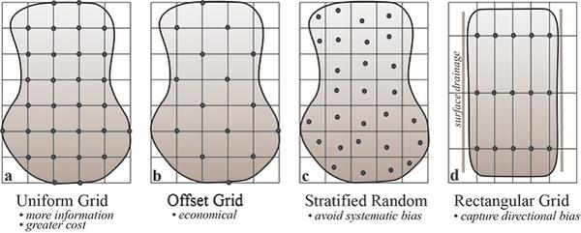
Mẫu môi trường

Slide 61
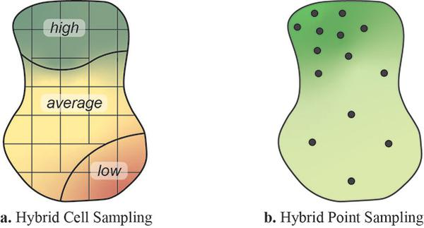
Mẫu môi trường

Slide 62
Yếu tố thời gian của nghiên cứu
Cắt ngang/Cross-sectional
Cắt dọc/Longitudinal
Xu thế
(Trend)
Thuần tập
(Cohort)
C
Hội đồng
(Panel)
A
B
E
A
B
C
A
B
C
D
F
D
E
D
E
F
F

Slide 63
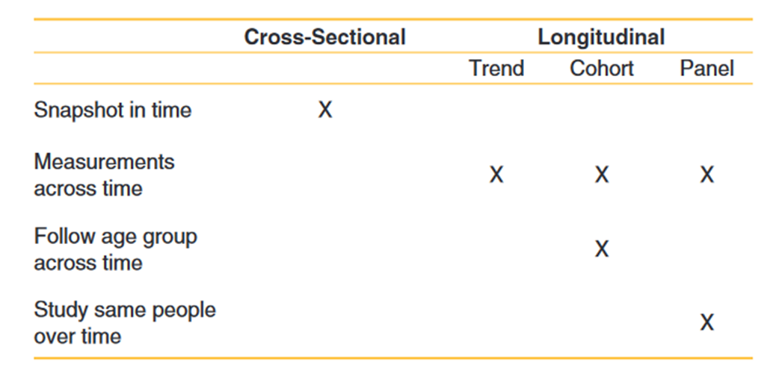
Yếu tố thời gian của nghiên cứu

Slide 64
Bài tập
Đối tượng nghiên cứu?
Đơn vị của đối tượng nghiên cứu?
Bạn muốn quan sát hay đo lường gì ở đối tượng nghiên cứu?
Quần thể trong nghiên cứu của bạn?
Dự kiến lấy mẫu?
Yếu tố thời gian?

Slide 65
Thu thập dữ liệu

Slide 66
Nguồn dữ liệu
Sơ cấp
Tự mình thu thập
- Thực nghiệm
- Khảo sát/Bảng hỏi
- Điền dã/Đo đạc thực địa
- Phỏng vấn sâu/Thảo luận nhóm
Thứ cấp
Đã được thu thập từ trước
- Khai thác tài liệu
- Cơ sở dữ liệu mở
- Khảo sát/Bảng hỏi của nghiên cứu khác

Slide 67
Thách thức và cơ hội – Dữ liệu sơ cấp
Thách thức
Chi phí và thời gian
Độ tin cậy phụ thuộc nhiều vào thiết kế nghiên cứu
Khó khăn trong tiếp cận đối tượng quan sát
Cần đảm bảo quyền riêng tư và bảo mật
Cơ hội
Phù hợp với mục tiêu cụ thể
Cập nhật
Kiểm soát chất lượng
Khó có thể làm các nghiên cứu theo thời gian
Notes:
Thách thức
Chi phí và thời gian
Chi phí: Thu thập dữ liệu sơ cấp thường đòi hỏi nguồn lực tài chính lớn cho việc thiết kế khảo sát, thuê nhân viên thu thập dữ liệu, và xử lý dữ liệu. Ví dụ, một dự án khảo sát giao thông đô thị có thể tốn hàng trăm nghìn đô la để triển khai.
Thời gian: Quá trình thu thập dữ liệu sơ cấp có thể kéo dài, từ việc lập kế hoạch, triển khai, đến phân tích dữ liệu. Một nghiên cứu về hành vi đi lại của người dân có thể mất nhiều tháng để hoàn thành.
Độ tin cậy phụ thuộc nhiều vào thiết kế nghiên cứu
Nếu thiết kế nghiên cứu không tốt, dữ liệu thu thập được có thể không chính xác hoặc không phản ánh đúng thực tế. Ví dụ, một khảo sát về mức độ hài lòng của cư dân với dịch vụ công cộng nếu không được thiết kế cẩn thận có thể dẫn đến kết quả sai lệch.
Khó khăn trong tiếp cận đối tượng quan sát
Việc tiếp cận đối tượng quan sát có thể gặp nhiều khó khăn, đặc biệt là trong các khu vực khó tiếp cận hoặc với các nhóm dân cư đặc thù. Ví dụ, thu thập dữ liệu từ người vô gia cư hoặc người di cư có thể gặp nhiều trở ngại.
Cần đảm bảo quyền riêng tư và bảo mật
Việc thu thập dữ liệu cá nhân đòi hỏi phải tuân thủ các quy định về quyền riêng tư và bảo mật. Ví dụ, khi thu thập dữ liệu về sức khỏe của cư dân, cần đảm bảo rằng thông tin cá nhân không bị lộ ra ngoài.
Khó có thể làm các nghiên cứu theo thời gian
Việc thu thập dữ liệu sơ cấp theo thời gian (longitudinal studies) rất khó khăn và tốn kém. Ví dụ, theo dõi sự thay đổi trong hành vi tiêu dùng của cư dân qua nhiều năm đòi hỏi nguồn lực lớn và sự cam kết lâu dài.
Cơ hội
Phù hợp với mục tiêu cụ thể
Dữ liệu sơ cấp có thể được thiết kế để phù hợp với mục tiêu nghiên cứu cụ thể. Ví dụ, một khảo sát về nhu cầu sử dụng không gian xanh trong đô thị có thể được thiết kế để thu thập thông tin chi tiết về tần suất và mục đích sử dụng của cư dân.
Cập nhật
Dữ liệu sơ cấp thường là dữ liệu mới nhất, phản ánh chính xác tình hình hiện tại. Ví dụ, khảo sát về mức độ hài lòng của cư dân với các biện pháp phòng chống dịch bệnh có thể cung cấp thông tin cập nhật và kịp thời.
Kiểm soát chất lượng
Khi thu thập dữ liệu sơ cấp, nhà nghiên cứu có thể kiểm soát chất lượng dữ liệu từ khâu thiết kế đến thu thập và phân tích. Ví dụ, trong một nghiên cứu về chất lượng không khí, nhà nghiên cứu có thể kiểm soát các yếu tố như thời gian và địa điểm lấy mẫu để đảm bảo dữ liệu chính xác.

Slide 68
Thách thức và cơ hội – Dữ liệu thứ cấp
Thách thức
Không phù hợp với mục tiêu nghiên cứu
Cơ hội
Tiết kiệm thời gian và kinh phí
Dữ liệu thường đã được làm sạch
Độ tin cậy phụ thuộc vào nguồn số liệu
Quyền truy cập
Định dạng không đồng nhất
Kém cập nhật
Đa dạng
Độ phủ rộng
Notes:
Thách thức
Không phù hợp với mục tiêu nghiên cứu
Dữ liệu thứ cấp thường được thu thập cho các mục đích khác nhau, do đó có thể không hoàn toàn phù hợp với mục tiêu nghiên cứu hiện tại. Ví dụ, dữ liệu dân số từ một cuộc điều tra quốc gia có thể không cung cấp đủ chi tiết về các khu vực cụ thể trong thành phố mà bạn đang nghiên cứu.
Độ tin cậy phụ thuộc vào nguồn số liệu
Chất lượng và độ tin cậy của dữ liệu thứ cấp phụ thuộc nhiều vào nguồn cung cấp dữ liệu. Nếu nguồn dữ liệu không đáng tin cậy, kết quả nghiên cứu có thể bị ảnh hưởng. Ví dụ, dữ liệu từ các trang web không chính thức hoặc không được kiểm chứng có thể chứa nhiều sai sót.
Quyền truy cập
Một số dữ liệu thứ cấp có thể bị hạn chế quyền truy cập hoặc yêu cầu chi phí để sử dụng. Ví dụ, dữ liệu từ các cơ quan chính phủ hoặc các tổ chức nghiên cứu có thể yêu cầu giấy phép hoặc phí truy cập.
Định dạng không đồng nhất
Dữ liệu thứ cấp thường được thu thập và lưu trữ ở nhiều định dạng khác nhau, gây khó khăn trong việc tích hợp và phân tích. Ví dụ, dữ liệu giao thông từ các nguồn khác nhau có thể được lưu trữ dưới dạng bảng tính, cơ sở dữ liệu, hoặc các định dạng khác nhau.
Kém cập nhật
Dữ liệu thứ cấp có thể không phản ánh tình hình hiện tại do thời gian thu thập đã lâu. Ví dụ, dữ liệu về mật độ dân số từ cuộc điều tra dân số cách đây 5 năm có thể không còn chính xác với tình hình hiện tại.
Cơ hội
Tiết kiệm thời gian và kinh phí
Sử dụng dữ liệu thứ cấp giúp tiết kiệm thời gian và chi phí so với việc thu thập dữ liệu sơ cấp. Ví dụ, sử dụng dữ liệu giao thông từ các cơ quan chính phủ thay vì tự thu thập dữ liệu có thể giảm đáng kể chi phí và thời gian.
Đa dạng
Dữ liệu thứ cấp thường rất đa dạng và phong phú, cung cấp nhiều góc nhìn khác nhau cho nghiên cứu. Ví dụ, dữ liệu từ các cuộc điều tra dân số, khảo sát kinh tế, và báo cáo môi trường có thể cung cấp cái nhìn toàn diện về một khu vực đô thị.
Dữ liệu thường đã được làm sạch
Dữ liệu thứ cấp thường đã được xử lý và làm sạch, giúp giảm bớt công việc chuẩn bị dữ liệu. Ví dụ, dữ liệu từ các cơ quan thống kê thường đã được kiểm tra và loại bỏ các lỗi cơ bản.
Độ phủ rộng
Dữ liệu thứ cấp thường có phạm vi rộng, bao phủ nhiều khu vực và thời gian khác nhau. Ví dụ, dữ liệu từ các cuộc điều tra dân số quốc gia có thể cung cấp thông tin chi tiết về nhiều khu vực khác nhau trong một thành phố.

Slide 69

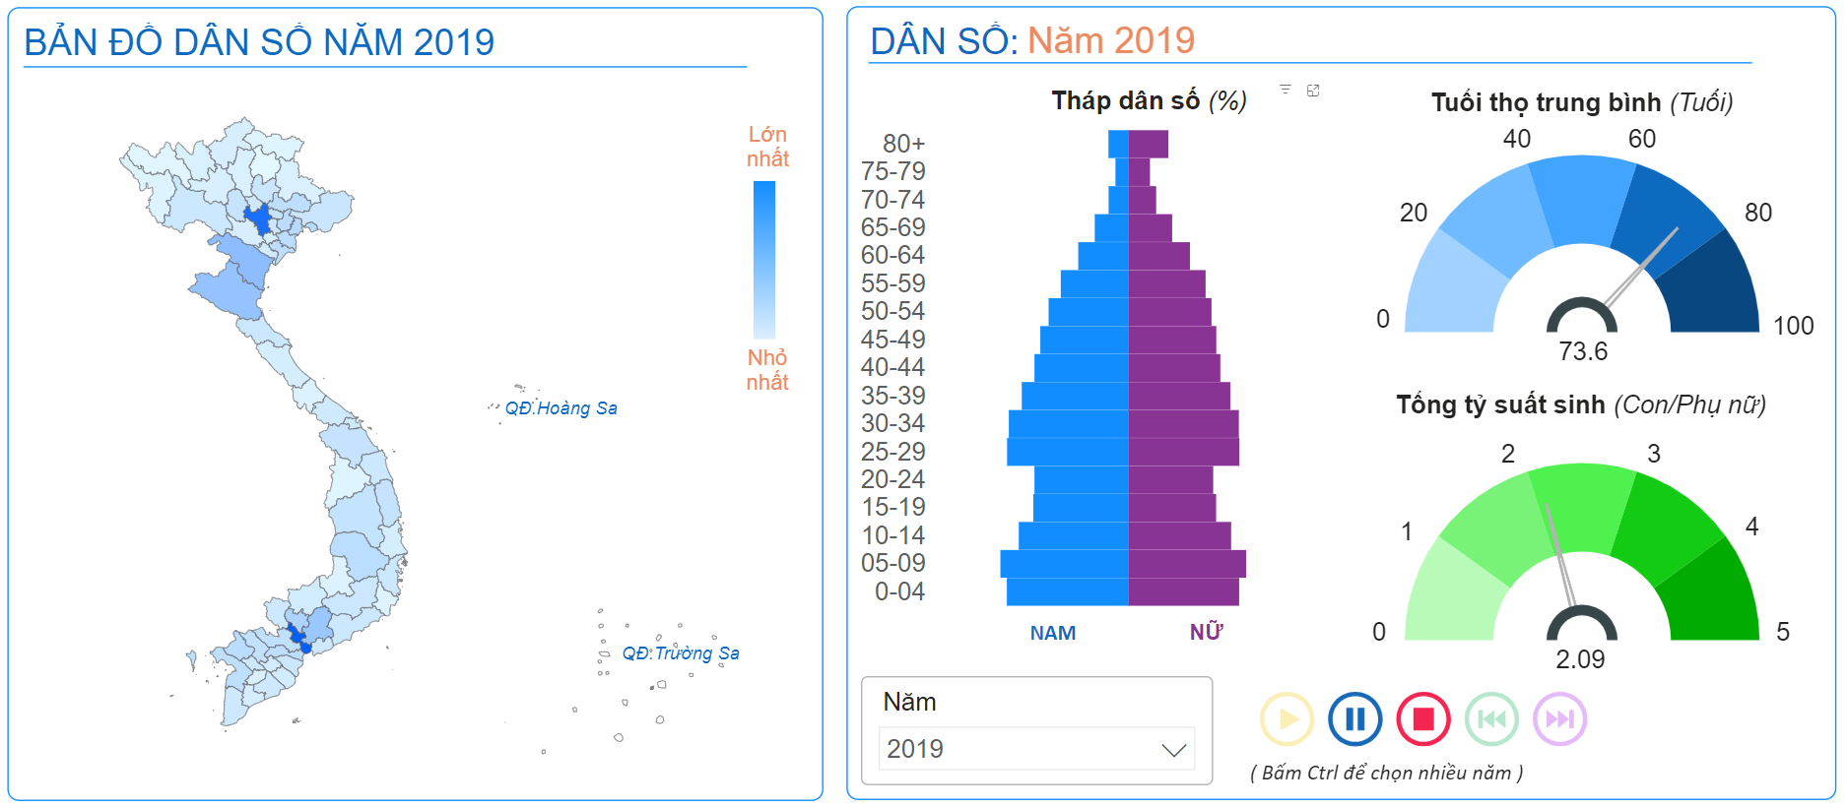
Nguồn dữ liệu thứ cấp
Tổng điều tra dân số (Census)
~100% dân số
Cơ quan nhà nước
Tiêu chuẩn vàng
Tần suất thưa
Không dễ tiếp cận
Notes:
Cuộc tổng điều tra dân số và nhà ở 2019 bắt đầu vào ngày 1 tháng 4 năm 2019,^{[4][5]} và kéo dài 25 ngày,^{[6]} với sự tham gia của khoảng 147.000 điều tra viên thống kê, tổng kinh phí khoảng 1.100 tỷ đồng
1979, 1989, 1999, 2009 và 2019.

Slide 70
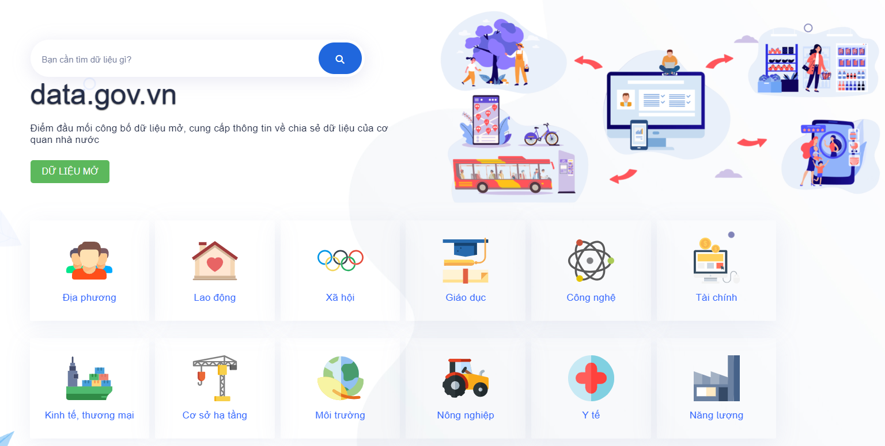


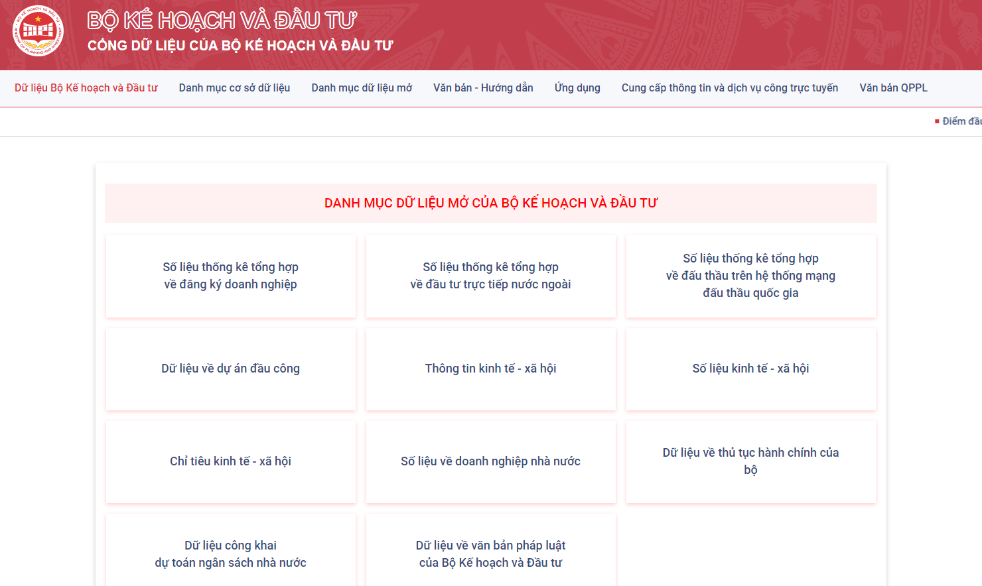
Nguồn dữ liệu thứ cấp
Cổng dữ liệu mở của chính phủ và các thành phố
https://data.gov.vn/
https://data.hochiminhcity.gov.vn/
https://data.hanoi.gov.vn/
Của các bộ ban ngành
https://opendata.monre.gov.vn/
https://data.mpi.gov.vn/Pages/default.aspx
Notes:
Open data watch rank Vietnam 91stGLOBAL RANK OUT OF 187 using opin by sdg
https://odin.opendatawatch.com/Report/countryProfileUpdated/VNM?year=2020
Dữ liệu còn thiếu và yếu, quyền truy cập còn hạn chế

Slide 71

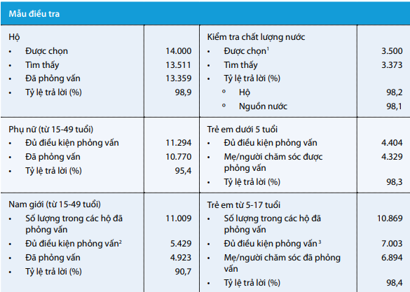
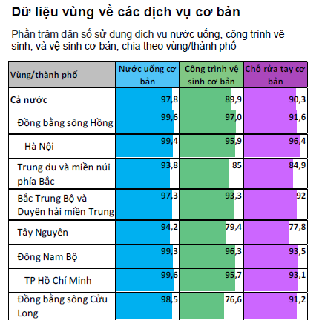
Nguồn dữ liệu thứ cấp
Khảo sát/nghiên cứu được thực hiện bởi các NGOs, trường đại học
https://mics.unicef.org/country-profiles/viet-nam/4316#survey-dissemination
Notes:
Open data watch rank Vietnam 91stGLOBAL RANK OUT OF 187 using opin by sdg
https://odin.opendatawatch.com/Report/countryProfileUpdated/VNM?year=2020

Slide 72

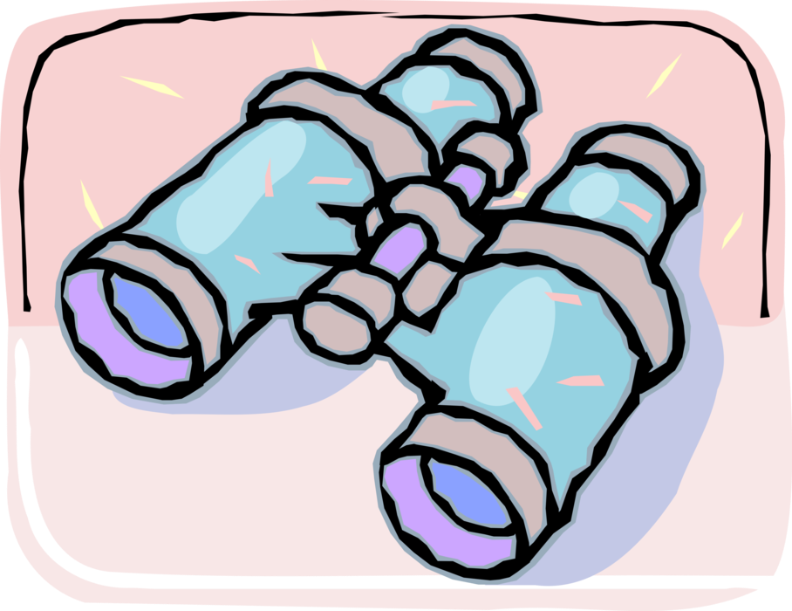


Thu thập dữ liệu sơ cấp
Bảng hỏi
(Questionnaire)
Hiện trường
(Field data collection)
Thực nghiệm
(Experiments)
Nguồn lực cộng đồng
(Crowd-sourcing)
Notes:
Bảng hỏi (Survey/Questionnaire)
Field observations
Experimental designs
Public forums/focus group
New sources (social media, …)

Slide 73

Bảng hỏi
Tập trung vào khía cạnh con người
Sự tiếp nhận, phản ứng, thái độ của cộng đồng
Sử dụng kết hợp với các nguồn dữ liệu khác
La Rotonde, Dmitry Spiros

Slide 74
Bảng hỏi
Người tham gia tự điền
Phỏng vấn
Trực tuyến
Gửi qua bưu điện
Gặp mặt trực tiếp
Qua điện thoại
Notes:
Cuộc tổng điều tra dân số và nhà ở 2019 bắt đầu vào ngày 1 tháng 4 năm 2019,^{[4][5]} và kéo dài 25 ngày,^{[6]} với sự tham gia của khoảng 147.000 điều tra viên thống kê, tổng kinh phí khoảng 1.100 tỷ đồng
1979, 1989, 1999, 2009 và 2019.

Slide 75
Bảng hỏi
Người tham gia tự điền
Phỏng vấn
Tiết kiệm thời gian, chi phí
Thuận tiện, chủ động cho người tham gia
Đảm bảo tính riêng tư
Phạm vi tiếp cận rộng
Tỷ lệ trả lời cao hơn
Có thể thu được các thông tin chi tiết và phong phú
Tỷ lệ trả lời thấp/không tính được
Hiểu sai câu hỏi
Giới hạn lượng và loại câu hỏi
Khó kiểm tra tính xác thực của người tham gia
Tốn chi phí và thời gian
Tác động của phỏng vấn viên

Slide 76

Bảng hỏi
Phạm trù (Construct) cần quan tâm
Là gì?
Làm sao để đo lường?
Notes:
Làm sao để đo chiều cao
Làm sao để đo cân nặng
Đo tuổi
Đo thu nhập hàng tháng
Đo lường đánh giá hay thái độ của người dân với không gian công cộng

Slide 77
Bảng hỏi – loại câu hỏi
Câu hỏi đóng
Đơn giản hơn cho việc trả lời của người tham gia và việc xử lý, phân tích của người thu thập
Chịu ảnh hưởng góc nhìn của người phát triển bảng hỏi và đôi khi không đảm bảo tính bao trùm
Yes/No, câu hỏi nhiều lựa chọn, Thang Likert
Câu hỏi mở
Giúp thu thập thông tin chi tiết và phong phú hơn
Thường đòi hỏi nhiều thời gian để xử lý và phân tích
Notes:
Vd. Lý do chọn ở chung cư mini. A. B. C. D.….

Slide 78
Lưu ý khi thiết kế bảng hỏi
Luôn tập trung vào câu hỏi hoặc vấn đề quan tâm
Đưa hướng dẫn trả lời rõ ràng
Giữ bảng hỏi và các câu hỏi ngắn gọn, đơn giản, dễ hiểu (! Dễ hiểu với người lập bảng hỏi chưa chắc đã dễ hiểu với người tham gia)
Không yêu cầu trả lời tất cả các câu hỏi
Sử dụng “Chuyển đến” để chuyển đến cụm câu hỏi liên quan
Kết thúc bằng các câu hỏi nhân khẩu học như “Tuổi, giới tính, v.v…”
Notes:
Giả sử bạn quan tâm đến nhu cầu nhà ở của cư dân.
Các câu hỏi có thể liên quan như: gia đình bạn đang ở loại hình nhà ở nào: chung cư, nhà đất, nhà tập thể cũ, nhà vườn. Loại hình sở hữu: nhà thuê, nhà mua đang trong thời kỳ trả nợ ngân hàng, nhà mua và không nợ ngân hàng.
Câu hỏi kém/không liên quan: sơn tường nhà bạn màu gì?
Ví dụ về sử dụng chuyển đến: Trong tuần vừa rồi bạn có sử dụng phương tiện công cộng nào trong số sau đây: buýt, tàu điện trên cao, xe đạp Tngo => tùy theo câu trả lời chuyển đến nhóm câu hỏi tương ứng

Slide 79
Lưu ý khi thiết kế bảng hỏi
Đối với phạm trù tiềm ẩn: dùng nhiều hơn 1 câu hỏi
Tránh câu hỏi kép
Không đặt câu hỏi mang tính dẫn dắt câu trả lời
Đưa câu hỏi cụ thể tránh đòi hỏi người trả lời phải gợi nhớ quá nhiều
Thử nghiệm, thử nghiệm, thử nghiệm
Notes:
Đối với những phạm trù tiềm ẩn ví dụ như mức độ hài lòng, thái độ, niềm tin, cảm giác nên dùng nhiều hơn một câu hỏi để đo lường vì
Cái khái niệm này thường phức tạp và có nhiều khía cạnh mà một câu hỏi khó có thể bao trùm được tất cả
Việc dùng nhiều câu hỏi cũng giúp tăng độ tin cậy của phép đo khi một câu hỏi có thể dùng từ gây hiểu lần hoặc người tham gia trả lời không đúng thì các câu khác vẫn có thể cung cấp thông tin cần thiết
Việc sử dụng nhiều câu hỏi cũng giúp cho việc dùng các công cụ thống kê ở các bước sau để kiểm chứng việc các câu hỏi đó có cùng đo lường một phạm trù tiềm ẩn hay không.
Ví dụ đánh giá chất lượng cuộc sống ở khu vực bạn đang sống
Mức độ hài long của bạn với các khoảng xanh công cộng xung quanh khu bạn ở
Bạn đánh giá thế nào về mức độ an toàn bạn cảm thấy khi đi một mình buổi tối ở khu vực bạn ở
Bạn đánh giá thế nào về khoảng cách từ nhà bạn đến các điểm điểm khám chữa bệnh gần nhất
Tránh câu hỏi kép như bạn có nghĩ rằng chính quyền nên đầu tư nhiều hơn để giảm ùn tắc giao thông và cải thiện giao thông công cộng không? => nên tách thành hai câu
Tránh câu hỏi mang tính dẫn dắt như: Bạn có thấy công viên công cộng mới mở gần nhà đem lại lợi ích to lớn đến chất lượng cuộc sống của bạn không? => đánh giá mức độ hài lòng của bạn với công viên mới mở (1 rất không hài long – 5 rất hài long)
Ví dụ về câu hỏi mơ hồ: bạn có hay đi xe buýt của thành phố không? => Trong tuần trước bạn đi xe buýt bao nhiêu lượt? A. 0, B. 1-6, C. 7-14, D. > 14

Slide 80
Các nguồn sai số của bảng hỏi
Quần thể
Sai số bao phủ
Phạm trù muốn đo lường
Khung lấy mẫu
Tính hợp lệ
Sai số chọn mẫu
Câu hỏi
Mẫu
Sai số đo lường
Sai số không phản hồi
Câu trả lời
Người tham gia
Sai số xử lý
Sai số điều chỉnh
Làm sạch dữ liệu
Điều chỉnh sau khảo sát
Kết quả khảo sát

Slide 81

Hiện trường
Một số thông số sẽ đòi hỏi đo trực tiếp tại hiện trường (vd. T, pH, độ đục)
Tuân thủ quy trình
Chú ý về vấn đề lưu trữ và bảo quản

Slide 82
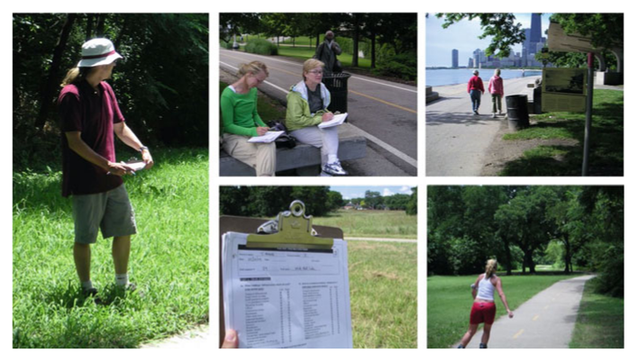
Hiện trường
Source: Pikora, T. J., et al. (2006). Neighborhood environmental factors correlated with walking near home: Using SPACES. Medicine and Science in Sports and Exercise, 38(4), 708–714. https://doi.org/10.1249/01.mss.0000210189.64458.f3

Slide 83
Hiện trường
Có cấu trúc
Có lịch trình cụ thể
Có yếu tố quan sát cụ thể
Giúp giảm thiên kiến
Có thể lặp lại và kiểm chứng
Phi cấu trúc
Thu thập dữ liệu và thông tin nhiều nhất có thể
Dựa vào trực giác của người quan sát
Vấn đề đạo đức và quyền riêng tư (chụp ảnh, đồng ý của người tham gia)

Slide 84
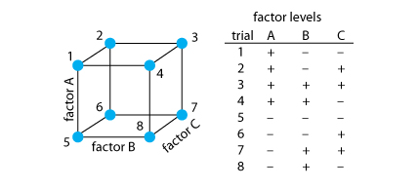
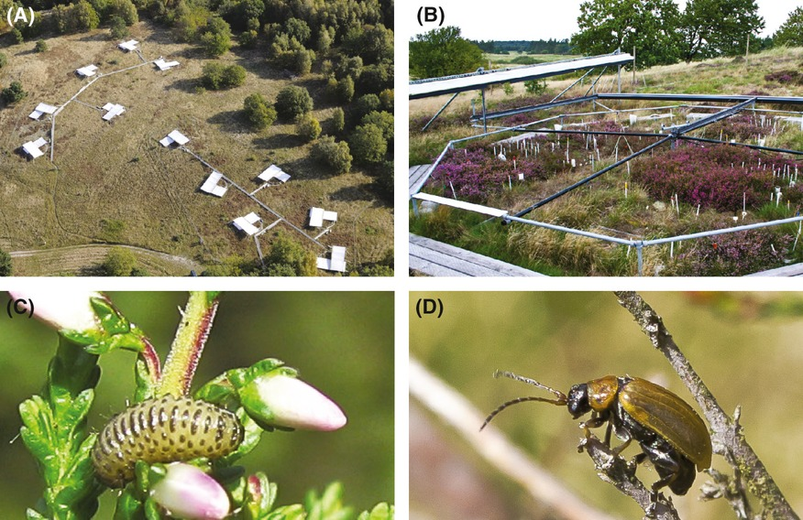
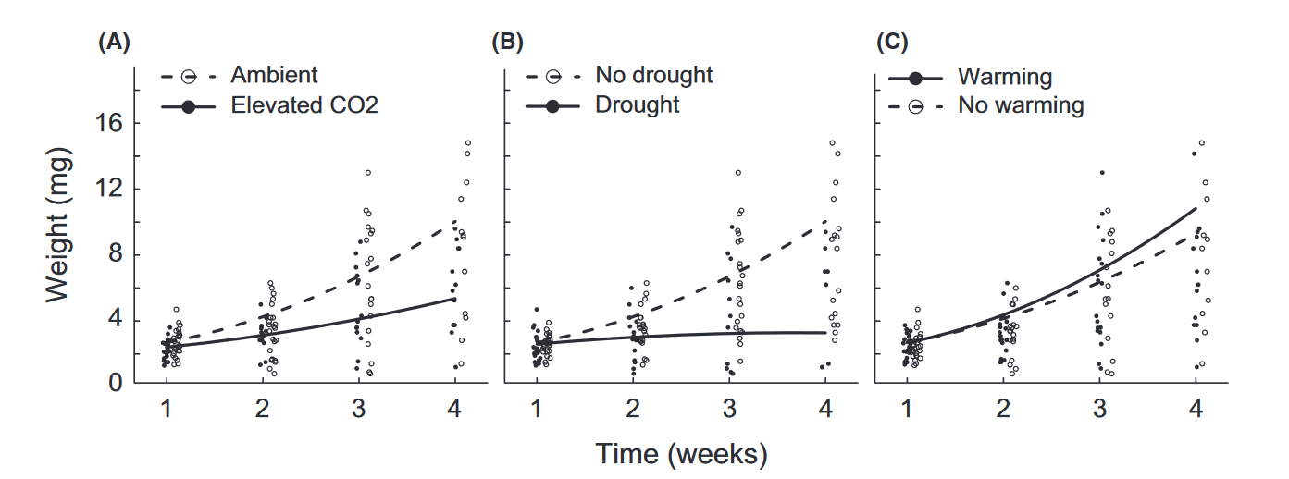
Thực nghiệm
Biến phụ thuộc
Biến độc lập
Scherber, C., Gladbach, D. J., Stevnbak, K., Karsten, R. J., Schmidt, I. K., Michelsen, A., Albert, K. R., Larsen, K. S., Mikkelsen, T. N., Beier, C., & Christensen, S. (2013). Multi-factor climate change effects on insect herbivore performance. Ecology and Evolution, 3(6), 1449–1460. https://doi.org/10.1002/ece3.564
Notes:
Thiết kế thực nghiệm nhân tố đầy đủ
https://www.researchsquare.com/article/rs-133428/v1

Slide 85
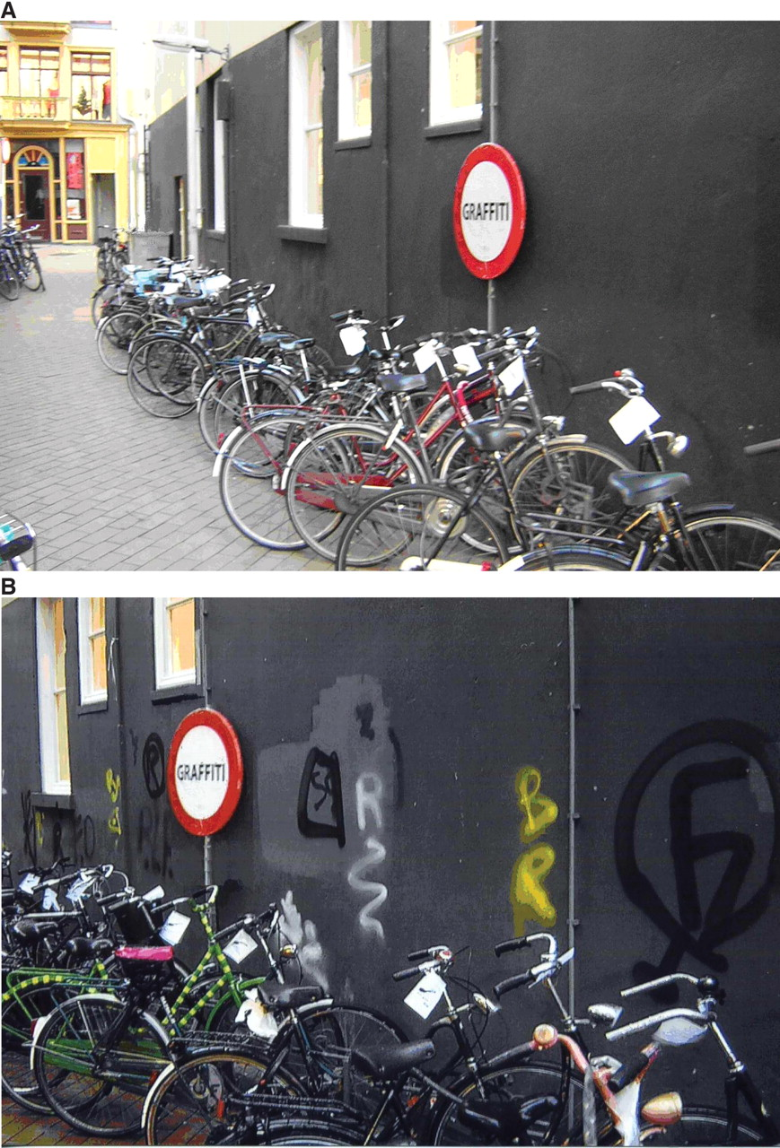
Thực nghiệm
Keizer, K., Lindenberg, S., & Steg, L. (2008). The spreading of disorder. Science, 322(5908), 1681–1685. https://doi.org/10.1126/science.1161405

Slide 86
Nguồn lực đám đông
Crowd-sourcing/Citizen science (Khoa học công dân)
Vận dụng nguồn lực từ cộng đồng
Ưu điểm
Tăng cường nguồn dữ liệu
Giảm thiểu chi phí
Tăng cường sự tham gia/quan tâm của cộng đồng
Hình thức
Khảo sát trực tuyến
Ứng dụng điện thoại di động
Phân tích dữ liệu từ mạng xã hội

Slide 87
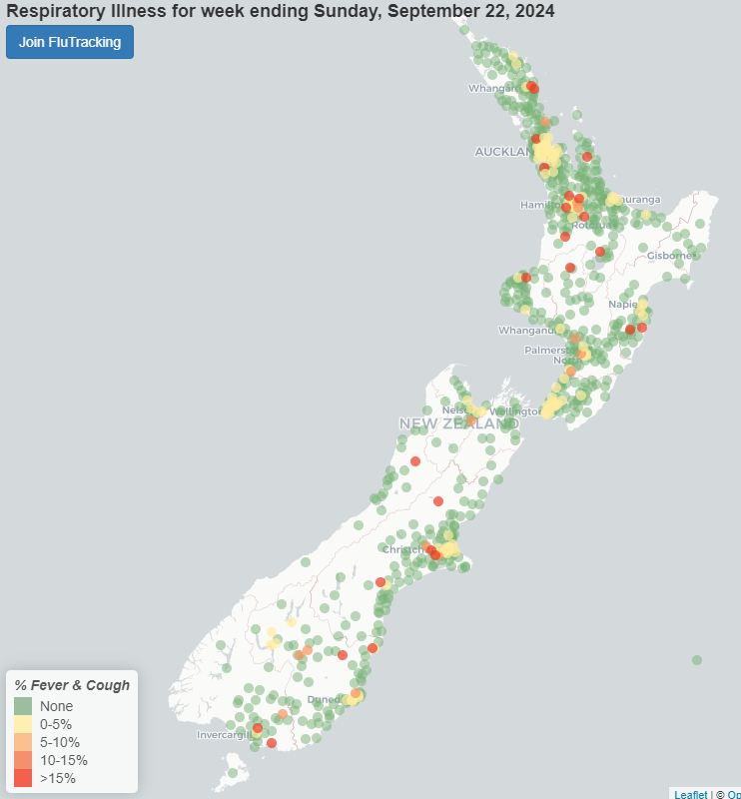
Nguồn lực đám đông
https://info.flutracking.net
17 năm ở Úc, 5 năm ở New Zealand
110000 tình nguyện viên tham gia trả lời bảng hỏi mỗi tuần
Trả lời hàng tuần các triệu chứng có thể của cúm/COVID
Sốt
Ho
…

Slide 88
Bài tập
Dự kiến bạn sẽ cần dữ liệu nào cho nghiên cứu của bạn?
Nguồn sẽ là sơ cấp hay thứ cấp?
Các nguồn dữ liệu thứ cấp mà bạn có thể nghĩ đến?
Dữ liệu sơ cấp có thể được thu thập theo cách nào?

Slide 89
Phân tích

Slide 90
Dữ liệu
Dữ liệu là các sự kiện, con số, quan sát hoặc ghi chép có thể ở dạng hình ảnh, âm thanh, văn bản hoặc các phép đo vật lý.
Nguồn: https://www150.statcan.gc.ca/n1/edu/power-pouvoir/ch1/definitions/5214853-eng.htm

Slide 91
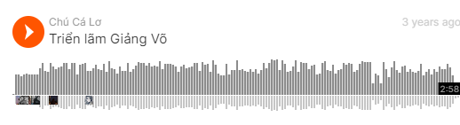
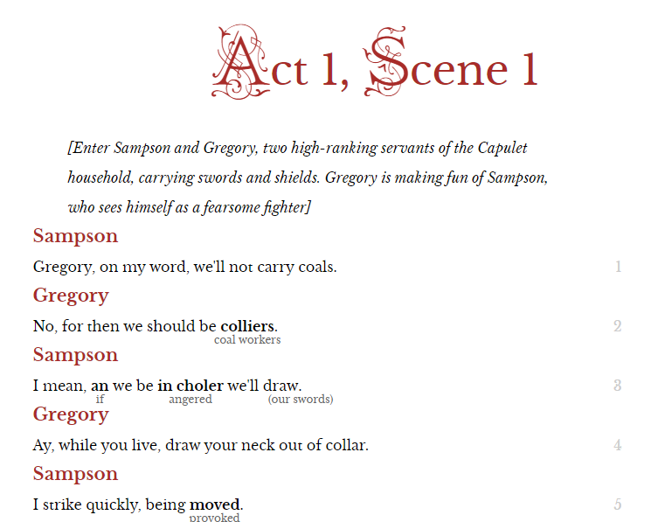
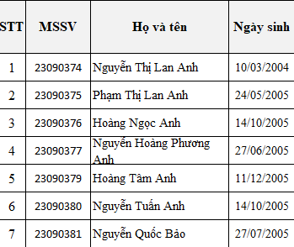
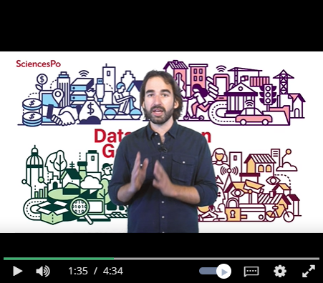
Dữ liệu có cấu trúc và phi cấu trúc
Dữ liệu có cấu trúc
Dữ liệu phi cấu trúc

Slide 92

Cấu trúc bảng dữ liệu
10 mét súng ngắn hơi nam – Olympic 2016
Tên | Quốc tịch | Xếp hạng | Chiều cao | Cân nặng
Hoàng Xuân Vinh | Việt Nam | 1 | 1.75 | 75
Felipe Almeida Wu | Brazil | 2 | 1.69 | 69
Pang Wei | Trung Quốc | 3 | 1.79 | 73
Juraj Tužinský | Slovakia | 4 | 1.84 | 78
Jin Jong-oh | Hàn Quốc | 5 | 1.75 | 78
Giuseppe Giordano | Ý | 6 | 1.70 | 74
Vladimir Gontcharov | Nga | 7 | 1.67 | 59
Jitu Rai | Ấn Độ | 8 | 1.63 | 64
Notes:
Chương 1: Tổng quan về dữ liệu 1.1 Khái niệm dữ liệu 1.2 Phân loại dữ liệu 1.3 Lưu trữ dữ liệu 1.4 Sơ lược về dữ liệu lớn

Slide 93
Cấu trúc bảng dữ liệu
10 mét súng ngắn hơi nam – Olympic 2016
Đối tượng quan sát
Tên | Quốc tịch | Xếp hạng | Chiều cao | Cân nặng
Hoàng Xuân Vinh | Việt Nam | 1 | 1.75 | 75
Felipe Almeida Wu | Brazil | 2 | 1.69 | 69
Pang Wei | Trung Quốc | 3 | 1.79 | 73
Juraj Tužinský | Slovakia | 4 | 1.84 | 78
Jin Jong-oh | Hàn Quốc | 5 | 1.75 | 78
Giuseppe Giordano | Ý | 6 | 1.70 | 74
Vladimir Gontcharov | Nga | 7 | 1.67 | 59
Jitu Rai | Ấn Độ | 8 | 1.63 | 64
Notes:
Chương 1: Tổng quan về dữ liệu 1.1 Khái niệm dữ liệu 1.2 Phân loại dữ liệu 1.3 Lưu trữ dữ liệu 1.4 Sơ lược về dữ liệu lớn

Slide 94
Cấu trúc bảng dữ liệu
10 mét súng ngắn hơi nam – Olympic 2016
Biến số
Tên | Quốc tịch | Xếp hạng | Chiều cao | Cân nặng
Hoàng Xuân Vinh | Việt Nam | 1 | 1.75 | 75
Felipe Almeida Wu | Brazil | 2 | 1.69 | 69
Pang Wei | Trung Quốc | 3 | 1.79 | 73
Juraj Tužinský | Slovakia | 4 | 1.84 | 78
Jin Jong-oh | Hàn Quốc | 5 | 1.75 | 78
Giuseppe Giordano | Ý | 6 | 1.70 | 74
Vladimir Gontcharov | Nga | 7 | 1.67 | 59
Jitu Rai | Ấn Độ | 8 | 1.63 | 64
Notes:
Chương 1: Tổng quan về dữ liệu 1.1 Khái niệm dữ liệu 1.2 Phân loại dữ liệu 1.3 Lưu trữ dữ liệu 1.4 Sơ lược về dữ liệu lớn

Slide 95
Cấu trúc bảng dữ liệu
10 mét súng ngắn hơi nam – Olympic 2016
Giá trị
Tên | Quốc tịch | Xếp hạng | Chiều cao | Cân nặng
Hoàng Xuân Vinh | Việt Nam | 1 | 1.75 | 75
Felipe Almeida Wu | Brazil | 2 | 1.69 | 69
Pang Wei | Trung Quốc | 3 | 1.79 | 73
Juraj Tužinský | Slovakia | 4 | 1.84 | 78
Jin Jong-oh | Hàn Quốc | 5 | 1.75 | 78
Giuseppe Giordano | Ý | 6 | 1.70 | 74
Vladimir Gontcharov | Nga | 7 | 1.67 | 59
Jitu Rai | Ấn Độ | 8 | 1.63 | 64
Notes:
Chương 1: Tổng quan về dữ liệu 1.1 Khái niệm dữ liệu 1.2 Phân loại dữ liệu 1.3 Lưu trữ dữ liệu 1.4 Sơ lược về dữ liệu lớn

Slide 96
Cấu trúc bảng dữ liệu
10 mét súng ngắn hơi nam – Olympic 2016
Biến định danh
Biến thứ bậc
Tên | Quốc tịch | Xếp hạng | Chiều cao | Cân nặng
Hoàng Xuân Vinh | Việt Nam | 1 | 1.75 | 75
Felipe Almeida Wu | Brazil | 2 | 1.69 | 69
Pang Wei | Trung Quốc | 3 | 1.79 | 73
Juraj Tužinský | Slovakia | 4 | 1.84 | 78
Jin Jong-oh | Hàn Quốc | 5 | 1.75 | 78
Giuseppe Giordano | Ý | 6 | 1.70 | 74
Vladimir Gontcharov | Nga | 7 | 1.67 | 59
Jitu Rai | Ấn Độ | 8 | 1.63 | 64
Biến định tính/rời rạc
Biến định lượng/liên tục
Notes:
Biến định tính/rời rạc: thường không nhận giá trị là số, và thuộc về các danh mục định trước
Biến định lượng thường nhận các giá trị số

Slide 97
Biến định lượng/liên tục
Ví dụ:
GDP
Nhiệt độ không khí
PM_{2,5} (μg/m³)

Slide 98
Biến định tính/rời rạc – Biến định danh
Ví dụ:
Giới tính
Tôn giáo
Quốc tịch

Slide 99
Biến định tính/rời rạc – Biến thứ bậc
Ví dụ:
Thang Likert: hoàn toàn không đồng ý – hoàn toàn đồng ý
Trình độ học vấn: THCS, THPT, trung cấp, đại học, sau đại học
Điều kiện kinh tế xã hội: thấp, trung bình, cao
Đánh giá/chấm điểm: 1 – 5
Đặc điểm
Có tính thứ bậc tự nhiên
Không thể khẳng định khoảng cách bằng nhau giữa các giá trị

Slide 100
Bài tập
id | csmptv | rwtank | iceqac2 | hhs_tot | cfdiwq | livara
137 | 105 | no | modest | 3 | suspicious | 129
431 | 56.99 | no | average | 2 | rather confident | 120
655 | 122 | yes | modest | 5 | rather confident | 130
730 | 74.57 | no | average | 2 | confident | 132
780 | 30 | no | average | 1 | rather confident | 70
781 | 66.36 | yes | higher | 2 | confident | 162
1048 | 30.93 | yes | modest | 3 | suspicious | 110
1403 | 100 | no | higher | 2 | confident | 150
1405 | 52.95 | yes | modest | 4 | confident | 100
1432 | 139 | no | modest | 3 | rather confident | 100
1476 | 25 | yes | average | 2 | confident | 100
1757 | 71.25 | yes | average | 3 | rather suspicious | 90
2183 | 69 | yes | modest | 2 | confident | 150
2334 | 86.06 | no | modest | 2 | rather confident | 90
2345 | 29.2 | yes | precarious | 3 | confident | 160
2375 | 33.46 | no | average | 2 | rather confident | 100
2687 | 45.63 | no | precarious | 1 | rather suspicious | 70
2704 | 126 | yes | higher | 4 | confident | 200
2714 | 16.23 | yes | modest | 1 | confident | 80
2752 | 105.09 | no | higher | 2 | confident | 90
csmptv: lượng nước cấp tiêu thụ trong 1 năm
rwtank: có bể nước mưa
iceqac2: thu nhập của gia đình
hhs_tot: số thành viên trong gia đình
cfdiwq: sự tin tưởng vào chất lượng nước cấp
livara: diện tích nhà ở/căn hộ

Slide 101
Các bước phân tích
Tiền xử lý dữ liệu
Tìm hiểu dữ liệu/Biểu diễn dữ liệu
Thống kê mô tả
Thống kê suy luận

Slide 102
Các bước phân tích
Tiền xử lý dữ liệu
Tìm hiểu dữ liệu/Biểu diễn dữ liệu
Thống kê mô tả
Thống kê suy luận

Slide 103
Tiền xử lý dữ liệu
Dữ liệu thực tế thường
Không đầy đủ: người trả lời bỏ qua câu hỏi, thiết bị đo gặp sự cố dẫn đến gián đoạn trong dữ liệu
Chứa nhiều dữ liệu nhiễu (noise), dữ liệu ngoại lai (outliers)
Không thống nhất

Slide 104
Đo lường chất lượng dữ liệu
Độ chính xác
Sai lệch do thiết bị đo hoặc quá trình ghi nhận dữ liệu
Tính đầy đủ
Thiết bị đo gặp sự cố, gián đoạn trong kết nối dữ liệu, người tham gia không cung cấp câu trả lời
Tính nhất quán
Viết hoa viết thường, Hà Nội và Hanoi, độ phân giải không gian và thời gian, 7 và bảy
Tính cập nhật
Dữ liệu có cập nhật so với thực tế
Tính hợp lệ
Vd: email không có @
Tính duy nhất
Trùng lặp dữ liệu

Slide 105
Tiền xử lý dữ liệu
… là bước quan trọng để chuyển từ dữ liệu thô sang dạng dữ liệu sẵn sàng sử dụng cho bước phân tích

Slide 106
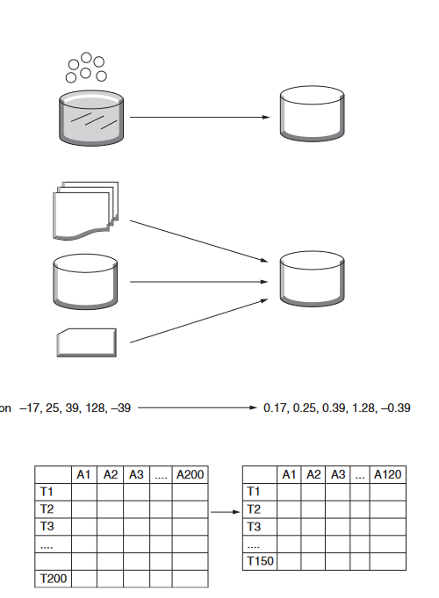
Tiền xử lý dữ liệu
Làm sạch dữ liệu
Tích hợp dữ liệu
Biến đổi dữ liệu
Tinh giản dữ liệu

Slide 107
Các bước phân tích
Tiền xử lý dữ liệu
Tìm hiểu dữ liệu/Biểu diễn dữ liệu
Thống kê mô tả
Thống kê suy luận

Slide 108
Tìm hiểu dữ liệu/Biểu diễn dữ liệu
Là bước không thể bỏ qua
Giúp phát hiện những vấn đề trong dữ liệu
Giúp có hình dung chung về dữ liệu và các mối tương quan giữa các dữ liệu
Phát triển giả thuyết mới

Slide 109
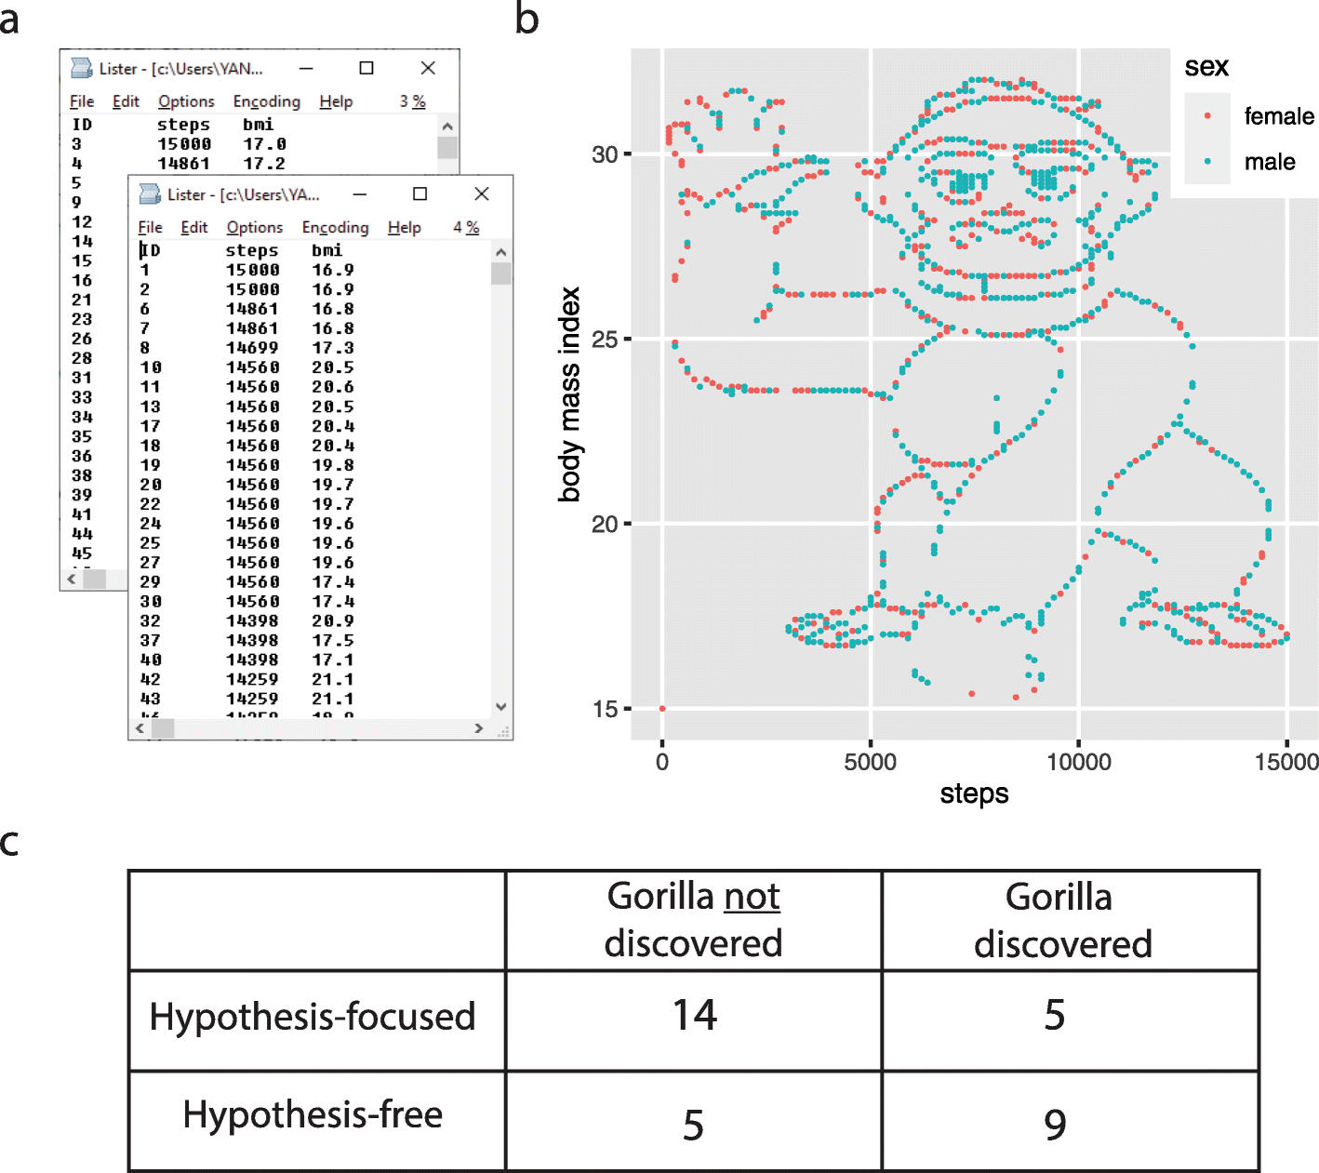
Biểu diễn dữ liệu
BMI và số bước chân
Nam
Nữ
2 nhóm sinh viên
Giả thuyết: Tương quan giữa số bước chân và BMI
Có thể rút ra được gì từ tập dữ liệu này
Yanai, I., Lercher, M. A hypothesis is a liability. Genome Biol 21, 231 (2020). https://doi.org/10.1186/s13059-020-02133-w
Notes:
Tập dữ liệu chứa chỉ số khối cơ thể (BMI) của 1786 người với số bước chân mà họ đi trong một ngày cụ thể.
Dữ liệu chia làm 2 files cho nam và cho nữ.
Dữ liệu được đưa cho 2 nhóm sinh viên
Nhóm sinh viên thứ nhất được yêu cầu phân tích để kiểm chứng giả thuyết có mối liên hệ giữa số bước chân và BMI
Nhóm sinh viên thứ hai thì chỉ được đưa một câu hỏi đơn giản là từ dữ liệu này có thể rút ra điều gì

Slide 110
Biểu diễn dữ liệu
BMI và số bước chân
Nam
Nữ
2 nhóm sinh viên
Giả thuyết: Tương quan giữa số bước chân và BMI
Có thể rút ra được gì từ tập dữ liệu này
Yanai, I., Lercher, M. A hypothesis is a liability. Genome Biol 21, 231 (2020). https://doi.org/10.1186/s13059-020-02133-w
Notes:
Điều chính nhất có thể được rút ra từ tập dữ liệu này là nếu bạn vẽ đồ thị để biểu diễn dữ liệu thì sẽ có hình ảnh một con khỉ đột đang vẫy tay chào bạn

Slide 111
Biểu diễn dữ liệu
BMI và số bước chân
Nam
Nữ
2 nhóm sinh viên
Giả thuyết: Tương quan giữa số bước chân và BMI
Có thể rút ra được gì từ tập dữ liệu này
Yanai, I., Lercher, M. A hypothesis is a liability. Genome Biol 21, 231 (2020). https://doi.org/10.1186/s13059-020-02133-w
Notes:
Mặc dù tất cả các sinh viên tham gia nghiên cứu này đều đã được giới thiệu về tầm quan trọng của trực quan hóa dữ liệu, tuy nhiên việc phân tích tương quan giữa hai biến có thể được thực hiện mà không đòi hỏi việc vẽ đồ thị. Do vậy, nhóm sinh viên tập trung vào phân tích giả thuyết nhiều người đã bỏ qua bước này và dẫn đến việc tỷ lệ sinh viên tìm thấy con khỉ đột thấp hơn so với nhóm không được đưa trước giả thuyết.

Slide 112
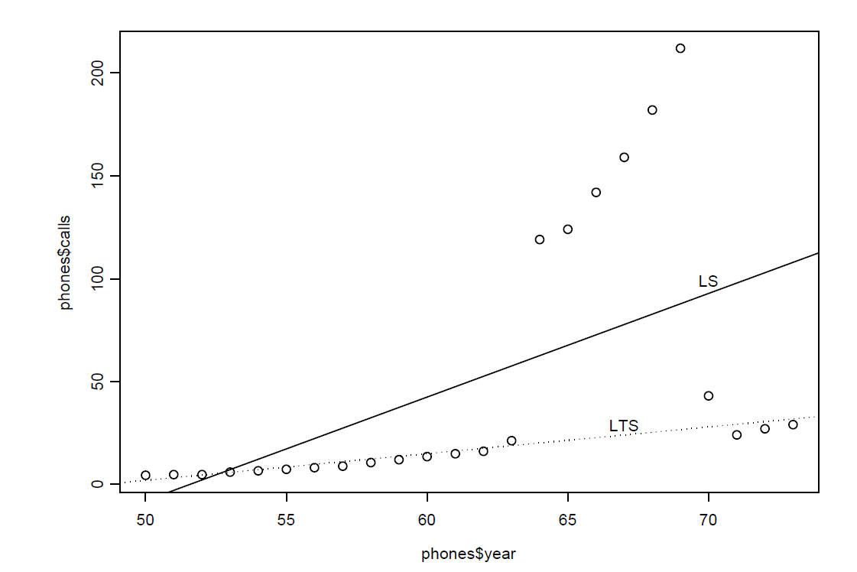
Biểu diễn dữ liệu
Dữ liệu điện thoại
Cuộc gọi (triệu) ra nước ngoài từ Bỉ từ 1950-1973.
Dữ liệu bất thường từ 1964-1970

Slide 113
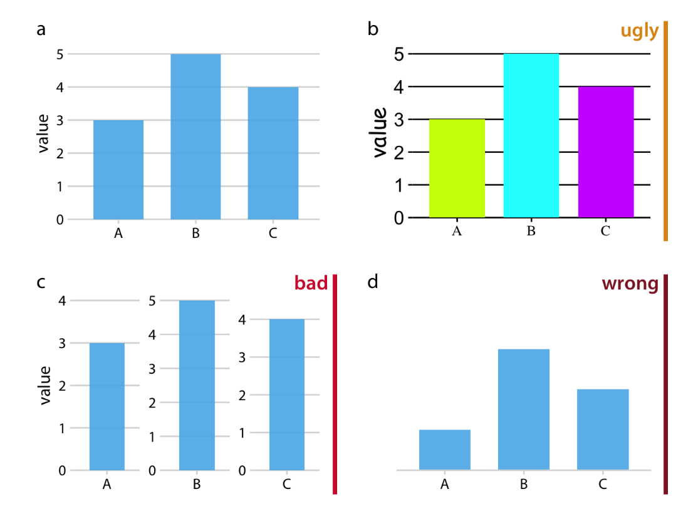
Biểu diễn dữ liệu
Rõ ràng
Chính xác, không gây hiểu nhầm
Nêu bật thông điệp chính
https://www.ted.com/talks/hans_rosling_the_best_stats_you_ve_ever_seen

Slide 114
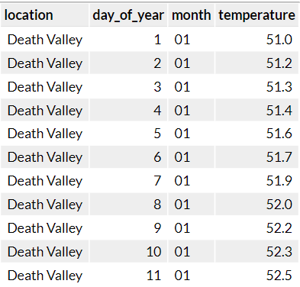
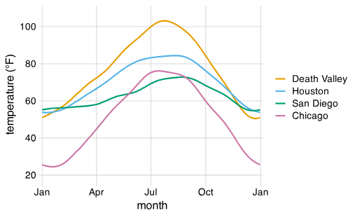
Biểu diễn dữ liệu
Sử dụng vị trí để thể hiện nhiệt độ

Slide 115
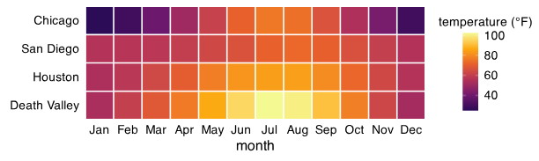
Biểu diễn dữ liệu
Sử dụng màu sắc để thể hiện nhiệt độ

Slide 116
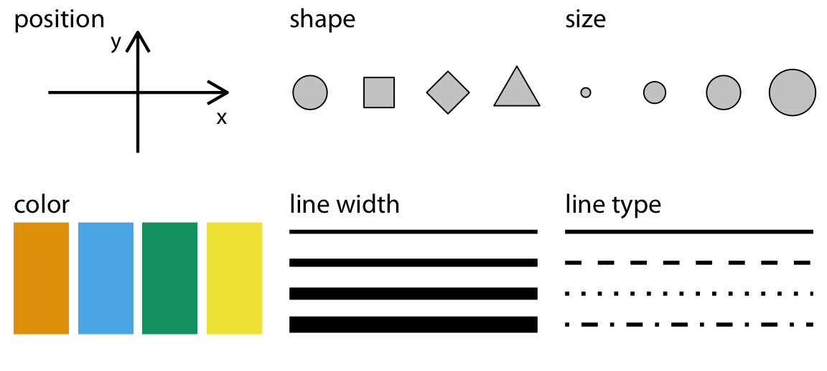
Biểu diễn dữ liệu
vị trí
hình dáng
kích thước
màu sắc
độ dày đường
loại đường

Slide 117
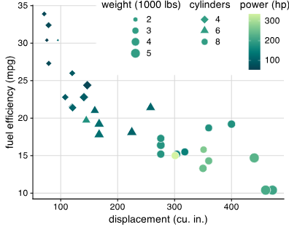
Biểu diễn dữ liệu
Có thể sử dụng nhiều yếu tố hội họa trong cùng một đồ thị

Slide 118
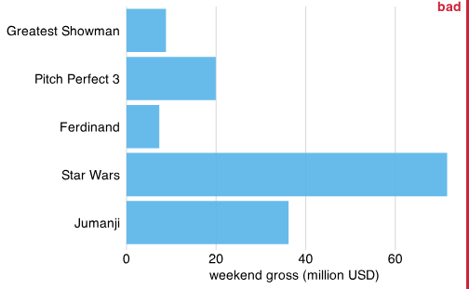
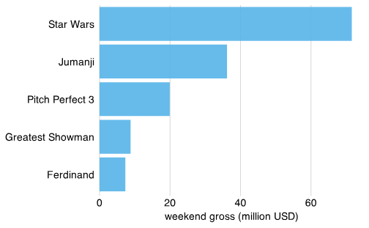
Biểu diễn dữ liệu - lượng

Slide 119
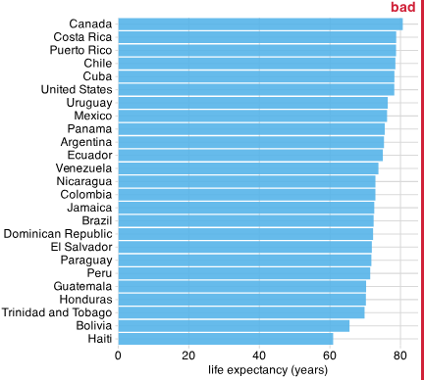
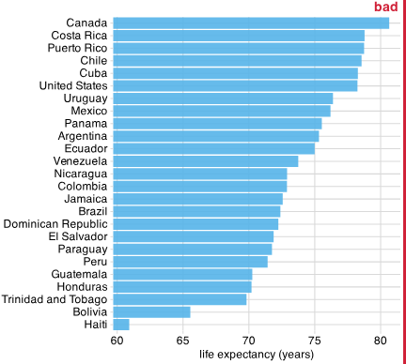
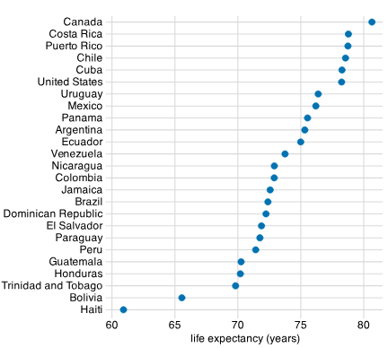
Biểu diễn dữ liệu - lượng

Slide 120
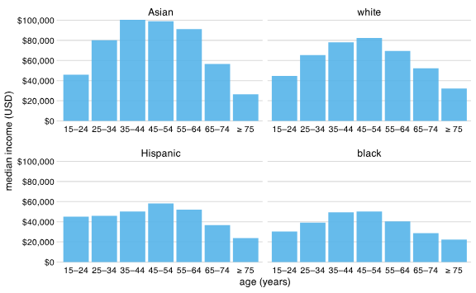
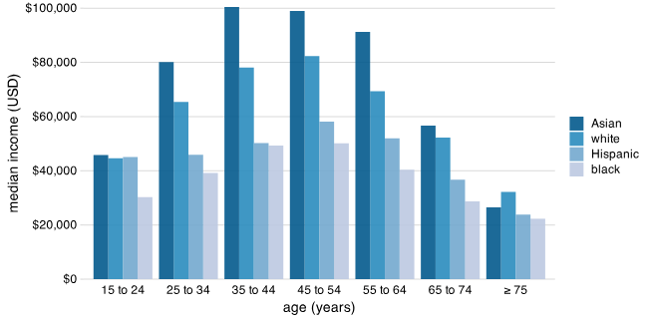
Biểu diễn dữ liệu - lượng

Slide 121
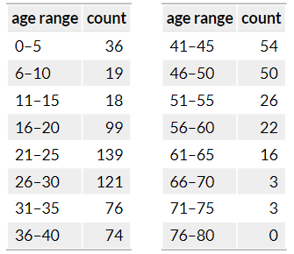
Biểu diễn dữ liệu – phân phối
Xác định các khoảng
Đếm số trường hợp

Slide 122
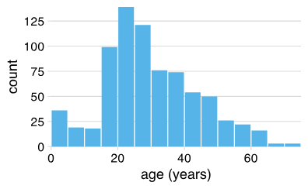
Biểu diễn dữ liệu – phân phối
Xác định các khoảng
Đếm số trường hợp

Slide 123

Biểu diễn dữ liệu – phân phối

Slide 124


Biểu diễn dữ liệu – phân phối

Slide 125


Biểu diễn dữ liệu – phân phối
female
male
age_c | count
[0,3] | 11
(3,6] | 8
(6,9] | 6
(9,12] | 5
(12,15] | 7
(15,18] | 30
(18,21] | 26
(21,24] | 35
(24,27] | 19
(27,30] | 21
age_c | count
[0,3] | 15
(3,6] | 7
(6,9] | 6
(9,12] | 2
(12,15] | 6
(15,18] | 23
(18,21] | 51
(21,24] | 50
(24,27] | 55
(27,30] | 49

Slide 126

Biểu diễn dữ liệu – phân phối

Slide 127

Biểu diễn dữ liệu – phân phối

Slide 128

Biểu diễn dữ liệu – tỷ lệ
Thành phần đảng phái của Quốc hội Đức khóa 8, giai đoạn 1976–1980.

Slide 129



Biểu diễn dữ liệu – tỷ lệ

Slide 130

Biểu diễn dữ liệu – tỷ lệ
Thay đổi trong thành phần giới tính của quốc hội Rwanda từ năm 1997 đến năm 2016

Slide 131
Biểu diễn dữ liệu – tỷ lệ
 | Biểu đồ quạt | Biểu đồ cột xếp chồng | Biểu đồ cột xếp cạnh
Cho phép so sánh dễ dàng tỷ lệ tương đối | ✖ | ✖ | ✔
Hiển thị dữ liệu dưới dạng tỷ lệ của tổng thể | ✔ | ✔ | ✖
Nhấn mạnh các phân số đơn giản (1/2, 1/3, ...) | ✔ | ✖ | ✖
Ưa nhìn cho các tập dữ liệu nhỏ | ✔ | ✖ | ✔
Hiệu quả thể hiện với một số lượng lớn các tập con | ✖ | ✖ | ✔
Hiệu quả thể hiện với chuỗi thời gian | ✖ | ✔ | ✖

Slide 132

Biểu diễn dữ liệu – quan hệ
123 chim giẻ cùi lam (blue jay)

Slide 133

Biểu diễn dữ liệu – quan hệ
123 chim giẻ cùi lam (blue jay)

Slide 134

Biểu diễn dữ liệu – quan hệ
123 chim giẻ cùi lam (blue jay)

Slide 135


Biểu diễn dữ liệu – xu hướng
Số lượng bài báo nộp tính theo tháng lên bioRxiv

Slide 136


Biểu diễn dữ liệu – xu hướng
Số lượng bài báo nộp tính theo tháng lên bioRxiv

Slide 137

Biểu diễn dữ liệu – xu hướng
Sản lượng lúa mì trên hàm lượng phân bón sử dụng

Slide 138

Biểu diễn dữ liệu – không gian

Slide 139

Biểu diễn dữ liệu – không gian

Slide 140


Biểu diễn dữ liệu – không gian

Slide 141

Biểu diễn dữ liệu – không gian
Bản đồ phân màu

Slide 142

Biểu diễn dữ liệu – không gian
Bản đồ phân màu

Slide 143


Biểu diễn dữ liệu – không gian
Biểu diễn dữ liệu điểm

Slide 144

Biểu diễn dữ liệu – không gian
Vị trí tua bin gió ở Trang trại gió Shiloh

Slide 145
Các bước phân tích
Tiền xử lý dữ liệu
Tìm hiểu dữ liệu/Biểu diễn dữ liệu
Thống kê mô tả
Thống kê suy luận

Slide 146

Thống kê mô tả - Phân phối

Slide 147



Thống kê mô tả - Phân phối
Trung bình $μ$
Độ lệch chuẩn $σ$

Slide 148

Thống kê mô tả - Phân phối

Slide 149
Thống kê mô tả - Phân phối
trung bình
trung vị
mode
50%
50%
Notes:
Thay mode, median, mean = từ tiếng việt

Slide 150

Thống kê mô tả - Phân phối
trung vị
mode
trung bình
Notes:
Có ai biết khái niệm phân phối chuẩn và phân phối chuẩn tắc?

Slide 151

Thống kê mô tả - Phân phối
Lệch phải/ Lệch dương
Lệch trái/ Lệch âm
Notes:
Có ai biết khái niệm phân phối chuẩn và phân phối chuẩn tắc?

Slide 152
Thống kê mô tả - Biến liên tục
csmptv: lượng nước cấp tiêu thụ trong 1 năm
rwtank: có bể nước mưa
iceqac2: thu nhập của gia đình

Slide 153

Thống kê mô tả - Biến liên tục
trung vị
mode
trung bình

Slide 154

Thống kê mô tả - Biến liên tục
trung bình = 69.24

Slide 155
Thống kê mô tả - Biến liên tục

Slide 156
Thống kê mô tả - Biến liên tục
trung vị = 67.68
50%
50%

Slide 157

Thống kê mô tả - Biến liên tục
Notes:
Phương sai là một thước đo sự phân tán Phân tích của biến đó, được tính bằng giá trị trung bình của các bình phương của chênh lệch giữa giá trị cụ thể và giá trị trung bình.
độ lệch chuẩn là thước đo độ phân tán của một tập hợp các giá trị so với giá trị trung bình của chúng

Slide 158
Thống kê mô tả - Biến liên tục
Khoảng biến thiên
min(x) ➔ max(x)
Notes:
Phương sai là một thước đo sự phân tán Phân tích của biến đó, được tính bằng giá trị trung bình của các bình phương của chênh lệch giữa giá trị cụ thể và giá trị trung bình.
độ lệch chuẩn là thước đo độ phân tán của một tập hợp các giá trị so với giá trị trung bình của chúng

Slide 159

Thống kê mô tả - Biến liên tục
Độ lệch chuẩn $σ$
Notes:
Phương sai là một thước đo sự phân tán Phân tích của biến đó, được tính bằng giá trị trung bình của các bình phương của chênh lệch giữa giá trị cụ thể và giá trị trung bình.
độ lệch chuẩn là thước đo độ phân tán của một tập hợp các giá trị so với giá trị trung bình của chúng

Slide 160

Thống kê mô tả - Biến liên tục
Notes:
Khi chúng ta sử dụng một mẫu để ước tính độ lệch chuẩn của tổng thể, sử dụng n−1 thay vì N giúp điều chỉnh cho độ chính xác bởi vì mẫu có thể không hoàn toàn đại diện cho tổng thể.
Việc chia cho n−1 (thay vì N) là để áp dụng "Bậc tự do" (Degrees of Freedom). Điều này giúp bù đắp cho sai số có thể xảy ra khi chỉ sử dụng mẫu thay vì toàn bộ dữ liệu tổng thể.

Slide 161



Thống kê mô tả - Biến liên tục
$$σ$$ | Độ lệch chuẩn của quần thể
$$σ^{2}$$ | Phương sai của quần thể
$$X_{i}$$ | Giá trị của đối tượng $i$
$$\overline{X}$$ | Trung bình của quần thể
$$N$$ | Số lượng đối tượng trong quần thể
$$s$$ | Độ lệch chuẩn của mẫu
$$s^{2}$$ | Phương sai của mẫu
$$x_{i}$$ | Giá trị của đối tượng $i$
$$\overline{x}$$ | Trung bình của mẫu
$$n$$ | Số lượng đối tượng trong mẫu
Notes:
Khi chúng ta sử dụng một mẫu để ước tính độ lệch chuẩn của tổng thể, sử dụng n−1 thay vì N giúp điều chỉnh cho độ chính xác bởi vì mẫu có thể không hoàn toàn đại diện cho tổng thể.
Việc chia cho n−1 (thay vì N) là để áp dụng "Bậc tự do" (Degrees of Freedom). Điều này giúp bù đắp cho sai số có thể xảy ra khi chỉ sử dụng mẫu thay vì toàn bộ dữ liệu tổng thể.

Slide 162


Thống kê mô tả - Biến liên tục
csmptv: lượng nước cấp tiêu thụ trong 1 năm
rwtank: có bể nước mưa
iceqac2: thu nhập của gia đình

Slide 163

Thống kê mô tả - Biến liên tục
Khoảng biến thiên
16.23
139

Slide 164




Thống kê mô tả - Biến liên tục
$$\frac{{\left(105−69.24\right)}^{2}+{\left(56.99−69.24\right)}^{2}+…+{\left(105.09−69.24\right)}^{2}}{(20−1)}$$
$$s^{2}=1386.14$$
$$s=37.23$$

Slide 165

Thống kê mô tả - Biến liên tục
69.24
- 37.23
+ 37.23
Độ lệch chuẩn
Khoảng biến thiên

Slide 166

Thống kê mô tả - Biến liên tục
trung vị

Slide 167

Thống kê mô tả - Biến liên tục
25%
75%
trung vị
Q1
Q3
Tứ phân vị

Slide 168
Thống kê mô tả - Biến liên tục
tứ phân vị 1 = Q1 = 32.83
trung vị = Q2 = 67.68
tứ phân vị 3 = Q3 = 101.25

Slide 169

Thống kê mô tả - Biến rời rạc
Rainwater tank | Count | %
No | 10 | 050
Yes | 10 | 050
Total | 20 | 100
50%
50 %

Slide 170

Thống kê mô tả - Biến rời rạc
Income | Count | %
precarious | 02 | 010
modest | 08 | 040
average | 06 | 030
higher | 04 | 020
Total | 20 | 100
42.92 %
57.08 %

Slide 171

Thống kê mô tả - Cho từng nhóm

Slide 172

Thống kê mô tả - Cho từng nhóm

Slide 173

Thống kê mô tả - Cho từng nhóm

Slide 174

Thống kê mô tả - Cho từng nhóm

Slide 175
Thống kê mô tả - Cho từng nhóm
max
Q3
trung vị/Q2
Q1
min

Slide 176

Thống kê mô tả - Tương quan
avg_ice_duration: số ngày mặt hồ đóng bang trong năm
avg_air_temp_adjusted: Nhiệt độ trung bình mùa đông

Slide 177


Thống kê mô tả - Tương quan
Tương quan Pearson’s $r$

Slide 178

Thống kê mô tả - Tương quan

Slide 179


Thống kê mô tả - Tương quan
Pearson
Spearman
Notes:
Column I Question 1 In my opinion, it is important to protect the environment.
Column J Question 2 I actively practice environmental sustainability at home (e.g., energy conservation, recycling)

Slide 180

Thống kê mô tả - Tương quan vs. nhân quả

Slide 181


Thống kê mô tả - Tương quan vs. nhân quả

Slide 182
Các bước phân tích
Tiền xử lý dữ liệu
Tìm hiểu dữ liệu/Biểu diễn dữ liệu
Thống kê mô tả
Thống kê suy luận

Slide 183

Thống kê suy luận
Quần thể
Dùng thông tin về mẫu để suy luận về quần thể
Kiểm định các giả thuyết (hypothesis) nghiên cứu
Đưa ra kết luận về mối quan hệ giữa các biến
Lấy mẫu
Mẫu
Xác suất
Đo lường
Kết quả đo

Slide 184

Thống kê suy luận – Kiểm định thống kê
Giả thuyết trống/không (Null hypothesis)
Giả thuyết thay thế (Alternative hypothesis)
$$H_{0}:μ=0$$
$$H_{a}:μ≠0$$
Giả thuyết thú vị với nhà nghiên cứu luôn là giả thuyết thay thế
Giả thuyết được kiểm định luôn là giả thuyết không/trống

Slide 185
Bài tập
Quá trình đô thị hóa làm tăng đáng kể nhiệt độ và thay đổi mô hình lượng mưa
Rừng ngập mặn ven biển giữ cacbon nhiều hơn rừng trong đất liền và đóng vai trò quan trọng trong việc giảm nhẹ biến đổi khí hậu
Các cộng đồng tích cực trong việc thực hiện chiến lược phục hồi và thích ứng sẽ trải qua ít tác động tiêu cực hơn từ các sự kiện liên quan đến biến đổi khí hậu

Slide 186

Thống kê suy luận – Giá trị p
Xác suất để thu được kết quả tương tự hoặc cực đoan hơn khi giả thiết rằng giả thuyết trống là đúng
Giá trị p < 0.05: có ý nghĩa về mặt thống kê
Ý nghĩa về mặt thống kê vs. ý nghĩa thực tế
 | $H_{0}$ đúng | $H_{0}$ sai
Bác bỏ $H_{0}$ | Lỗi loại I | ✓
Không bác bỏ $H_{0}$ | ✓ | Lỗi loại II

Slide 187
Thống kê suy luận – Ví dụ
So sánh lượng nước trung bình tiêu thụ giữa nhóm hộ gia đình có bể chứa nước mưa và không

Slide 188


Thống kê suy luận – Ví dụ
So sánh lượng nước trung bình tiêu thụ giữa nhóm hộ gia đình có bể chứa nước mưa và không
$$H_{0}:μ_{1}=μ_{2}$$
$$H_{a}:μ_{1}≠μ_{2}$$
Kiểm định t
$$μ_{1}$$ | $$μ_{2}$$ | Trị số p
63.26 | 54.95 | 4.3x10⁻⁸

Slide 189
Thống kê suy luận – Một số kỹ thuật
Hồi quy tuyến tính đơn giản (Simple linear regression)
Hồi quy tuyến tính bội (Multiple linear regression)
Hồi quy tuyến tính suy rộng (Generalized linear regression)
Mô hình đa cấp/Mô hình ảnh hưởng hỗn hợp (Multilevel model/Mixed effects model)
Phân tích nhân tố (Factor analysis)
Phân tích thành phần chính (PCA - Principal component analysis)
Mô hình phương trình cấu trúc (SEM – Structural equation model)
Thống kê không gian (Spatial statistics)
…

Slide 190





Hồi quy tuyến tính đơn giản
Nghiên cứu mối quan hệ giữa biến độc lập X (independent/ explanatory variable, predictor) và biến phụ thuộc Y (dependent/out come variable)
Dự đoán giá trị của Y dựa trên giá trị của X
Y là biến liên tục
$$Y_{i}=α+βX_{i}+ε_{i}$$
$$ε_{i}\sim N(0,σ^{2})$$
$$ε_{i}$$
$$α$$
$$β$$

Slide 191

Hồi quy tuyến tính đơn giản
Ví dụ: Mối quan hệ giữa lượng nước tiêu thụ và diện tích nhà ở
$$csmptv=α+β∗livara+ε_{i}$$
$α$ = 45.31 $β$ = 0.11

Slide 192

Hồi quy tuyến tính đơn giản
Ví dụ: Mối quan hệ giữa lượng nước tiêu thụ và diện tích nhà ở
$$csmptv=α+β∗livara+ε_{i}$$
$α$ = 45.31 $β$ = 0.11
$$H_{0}:β=0$$
$$H_{a}:β≠0$$
Trị số p = 2.24*10⁻¹⁵
R² = 0.037

Slide 193


Hồi quy tuyến tính đơn giản với biến rời rạc
Ví dụ: Mối quan hệ giữa lượng nước tiêu thụ và sử dụng nước mưa
$$csmptv=α+β∗rwtank+ε_{i}$$
$α$ = 63.26 $β$ = - 8.31
Trị số p = 4.3x10⁻⁸ R² = 0.018
$$μ_{1}$$ | $$μ_{2}$$ | Trị số p
63.26 | 54.95 | 4.3x10⁻⁸
Kiểm định t

Slide 194
Hồi quy tuyến tính bội
Ví dụ: Giải thích sự biến thiên của lượng nước tiêu thụ bởi diện tích nhà ở và sử dụng nước mưa
$$csmptv=α+{β_{1}∗livara+β}_{2}∗rwtank+ε_{i}$$

Slide 195
Hồi quy tuyến tính bội
Ví dụ: Giải thích sự biến thiên của lượng nước tiêu thụ bởi diện tích nhà ở và sử dụng nước mưa
$$csmptv=α+{β_{1}∗livara+β}_{2}∗rwtank+ε_{i}$$
$α$ = 63.26 $β_{1}$ = 0.12 $β_{2}$ = -10.54
Trị số p < 2*10⁻¹⁶
Trị số p = 2.7*10⁻¹²
R² = 0.065

Slide 196


Hồi quy tuyến tính bội
Ví dụ: Giải thích sự biến thiên của lượng nước tiêu thụ bởi diện tích nhà ở và sử dụng nước mưa
$$csmptv=α+{β_{1}∗livara+{β_{2}∗livara^{2}+β}_{3}∗rwtank+β}_{4}∗livara∗rwtank+ε_{i}$$

Slide 197

Quá khớp hoặc thiếu khớp với số liệu
Adjusted R²
AIC
BIC
Predictive power

Slide 198
Hồi quy tuyến tính – Các giả định
Y là biến liên tục
Mối liên hệ tuyến tính giữa Y với các tham số khảo sát
Các giá trị Y độc lập với nhau
Các sai số ngẫu nhiên tuân theo phân phối chuẩn có cùng phương sai và trung bình = 0
Notes:
Suy nghĩ them xem làm sao giảng slide này dễ hơn, tập trung vào gì. Phần ko tập trung vào có cần phải nói đến hay để lại không, xét cho cùng thì regression còn rất nhiều thứ để nói đến, có cần phải nói tất cả không?

Slide 199

Tương quan giữa các biến độc lập Multicollinearity
Variance Inflation Factor
(Yếu tố lạm phát phương sai)
Notes:
Slide này vẫn khá chật vật để giải thích

Slide 200


Hồi quy tuyến tính suy rộng (Generalized linear regression)
$$Y_{i}=α+β_{1}X_{i1}+β_{1}X_{i1}^{2}+β_{2}X_{i2}+…+β_{p}X_{ip}+ε_{i}$$
$$ε_{i}\sim N(0,σ^{2})$$
Hồi quy tuyến tính bội
$Y$: liên tục/định lượng
$X$: liên tục/định lượng hoặc rời rạc
Khi $Y$ là biến rời rạc?

Slide 201


Hồi quy tuyến tính suy rộng (Generalized linear regression)
$$Y_{i}=α+β_{1}X_{i1}+β_{1}X_{i1}^{2}+β_{2}X_{i2}+…+β_{p}X_{ip}+ε_{i}$$
$$ε_{i}\sim N(0,σ^{2})$$
Hồi quy tuyến tính bội
$Y$: liên tục/định lượng
$X$: liên tục/định lượng hoặc rời rạc
Khi $Y$ là biến rời rạc?
Nhị phân (Yes/No): Hồi quy Logistic (Logistic regression)
Định danh: Multinominal logistic regression
Thứ bậc: Cumulative logistic regression
Biến đếm: Poisson regression

Slide 202
Mô hình đa cấp/Mô hình ảnh hưởng hỗn hợp Multilevel model/Mixed effect model

Slide 203
Mô hình đa cấp/Mô hình ảnh hưởng hỗn hợp Multilevel model/Mixed effect model

Slide 204
Mô hình đa cấp/Mô hình ảnh hưởng hỗn hợp Multilevel model/Mixed effect model

Slide 205

Mô hình đa cấp/Mô hình ảnh hưởng hỗn hợp Multilevel model/Mixed effect model
Địa điểm 1
Địa điểm 2
Mẫu 1
Mẫu 2
Mẫu 3
Mẫu 1
Mẫu 2
Mẫu 3
Cụm 1
Cụm 2
Hộ 1
Hộ 2
Hộ 3
Hộ 1
Hộ 2
Hộ 3
Thành viên 1
Thành viên 2
…
Image by Chelsea Parlett-Pelleriti

Slide 206
Phân tích thành phần chính (PCA - Principal component analysis)
Phương pháp giảm chiều dữ liệu
Không phân biệt biến độc lập hay phụ thuộc
Phương pháp khảo sát (không phải phương pháp suy luận)
Bước trước cho hồi quy tuyến tính để giảm đa cộng tuyến (multicollinearity)
Y1
Y2
Y3
C1
Y4
Y5
Y6
C2
Y7
Y8

Slide 207
Phân tích nhân tố (Factor analysis)
Phân tích nhân tố khám phá/khẳng định (Exploratory/Confirmatory Factor Analysis)
CFA: Thường áp dụng cho dữ liệu bảng hỏi
CFA: Đo phạm trù tiềm ẩn (Latent construct)
e1
I1
e2
I2
C1
e3
I3
e4
I4
e5
I5
e6
I6
C2
e7
I7
e8
I8

Slide 208


Phân tích nhân tố khẳng định (CFA)

Slide 209
Phân tích nhân tố khẳng định (CFA)
0.635
Att
Bhv
0.771
0.464
-0.125
0.630
0.675
0.725
0.817
0.833
0.559
0.507
0.827
0.875
Q1
Q2
Q3
Q4
Q5
Q6
Q7
Q8
Q9
Q10
Q11
Q12
e1
e2
e3
e4
e5
e6
e7
e8
e9
e10
e11
e12

Slide 210
Mô hình phương trình cấu trúc Structural Equation Model – SEM
e8
b38
e5
Age
Threat
b39
e6
Tiềm ẩn (latent) và biểu hiện (manifest)
b40
e7
Religious
e4
Gender
c13
c14
c15
e1
e2
e3

Slide 211
Mô hình phương trình cấu trúc Structural Equation Model – SEM
e8
b38
e5
Age
Threat
b39
e6
Tiềm ẩn (latent) và biểu hiện (manifest)
Nội sinh (endogenous) và ngoại sinh (exogenous)
b40
e7
Religious
e4
Gender
c13
c14
c15
e1
e2
e3
Notes:
Endogenous – dependent in at least 1 equation

Slide 212
Mô hình phương trình cấu trúc Structural Equation Model – SEM
e8
b38
e5
Age
Threat
b39
e6
Tiềm ẩn (latent) và biểu hiện (manifest)
Nội sinh (endogenous) và ngoại sinh (exogenous)
Mô hình đo lường (measurement)
b40
e7
Religious
e4
Gender
c13
c14
c15
e1
e2
e3

Slide 213
Mô hình phương trình cấu trúc Structural Equation Model – SEM
e8
b38
e5
Age
Threat
b39
e6
Tiềm ẩn (latent) và biểu hiện (manifest)
Nội sinh (endogenous) và ngoại sinh (exogenous)
Mô hình đo lường (measurement) và mô hình cấu trúc (structural)
b40
e7
Religious
e4
Gender
c13
c14
c15
e1
e2
e3

Slide 214
Mô hình phương trình cấu trúc Structural Equation Model – SEM
e8
b38
e5
Age
Threat
b39
e6
Tiềm ẩn (latent) và biểu hiện (manifest)
Nội sinh (endogenous) và ngoại sinh (exogenous)
Mô hình đo lường (measurement) và mô hình cấu trúc (structural)
Tác động trực tiếp và gián tiếp (Direct vs indirect effects)
b40
e7
Religious
e4
Gender
c13
c14
c15
e1
e2
e3

Slide 215

Thống kê không gian Spatial Statistics
Tương quan không gian
GIS
Source: Bivand (2013)

Slide 216

Lựa chọn phương pháp
Source: JASP Team (2024)
JASP (Version 0.18.3) [Computer software].

Slide 217
Công bố

Slide 218
Các loại tài liệu
Sách chuyên khảo
Sách tổng hợp/chương sách
Bài báo (có/không qua phản biện đồng cấp)
Bài hội nghị
Bản thảo tiền xuất bản (preprint)
Luận án/luận văn
Báo cáo tư vấn
Văn bản luật

Slide 219

Bài báo
Cấu trúc một bài báo - IMRaD
Abstract
Introduction
Methods
Results
Discussion
(Conclusion)
“It is impossible to be a good writer without being a good reader first”
Source: Heard (

Slide 220
Đặt vấn đề - Introduction
Bối cảnh chung của nghiên cứu
Thu hẹp lại thành chủ đề nghiên cứu và tại sao nó quan trọng
Xác định khoảng trống trong các nghiên cứu trước đây và tại sao nghiên cứu hiện tại là cần thiết
Nêu cụ thể câu hỏi nghiên cứu/giả thuyết nghiên cứu
(Tóm tắt định hướng hoặc phương pháp nghiên cứu)
(Giới thiệu kết quả chính nhất)

Slide 221
Phương pháp - Methods
Nêu cụ thể và chi tiết vật liệu, địa điểm lấy mẫu được sử dụng
Quy trình thu thập mẫu, hoặc thực nghiệm
Phương pháp phân tích dữ liệu
! Nếu quá dài có thể để một phần chi tiết xuống phần phụ lục

Slide 222
Kết quả - Results
Kết quả của bài báo
So sánh kết quả giữa các lần thực nghiệm hoặc các nhóm đối tượng
Hình và bảng cần xếp theo trật tự kết quả đưa ra
Đưa ra cả các kết quả âm tính

Slide 223
Thảo luận – Thảo luận
Phân tích kết quả thu được để trả lời cho câu hỏi nghiên cứu
Xem xét các điểm yếu có thể
Liên hệ đến các nghiên cứu trước đây
Những ý nghĩa ứng dụng mở rộng của kết quả nghiên cứu hiện tại cho lĩnh vực/ngành
Định hướng cho các nghiên cứu sau

Slide 224

Tóm tắt - Abstract
Tóm tắt:
Câu hỏi nghiên cứu
Phương pháp sử dụng
Kết quả chính
Kết luận chính thu được từ kết quả
Nên viết cuối cùng
Không nên
Quá dài (một số tạp chí giới hạn ở 100 từ)
Chưa tài liệu tham khảo
Có từ viết tắt
Có hình hay bảng
Tóm tắt bằng hình ảnh (Graphical abstract)

Slide 225
Định dạng văn bản, tài liệu tham khảo
Đọc và theo chặt chẽ quy định của tạp chí mình hướng tới
Sử dụng phần mềm hỗ trợ trích dẫn (Zotero, Mendeley, Endnote) để đảm bảo tính chính xác, thống nhất của tài liệu tham khảo
Zotero có hỗ trợ định dạng tài liệu tham khảo của rất nhiều tạp chí

Slide 226
Đạo văn
Sử dụng lại ý tưởng, đoạn viết, hình ảnh của người khác trong tài liệu của mình mà không trích dẫn đúng chuẩn
Trích dẫn nguyên văn không dùng dấu “…”
Tự đạo văn?
Sử dụng hình ảnh khung lý thuyết, biểu đồ quy trình từ sách giáo khoa, bài báo khác?
Dịch nguyên văn từ tài liệu đã xuất bản từ Tiếng anh sang tiếng Việt hoặc ngược lại?

Slide 227
Tạp chí
Các công cụ lựa chọn tạp chí
https://www.myendnoteweb.com/EndNoteWeb.html?func=journalRecommend&
https://journalsuggester.springer.com/
https://journalfinder.elsevier.com/
https://journalfinder.wiley.com/
Xếp hạng tạp chí
Được “indexed” bởi Web of Science, Scopus
https://mjl.clarivate.com/search-results
https://www.scopus.com/sources
https://www.scimagojr.com/

Slide 228
Thư gửi tạp chí (cover letter)
Văn phong lịch sự (formal)
Bắt đầu bằng việc giới thiệu tên bài báo, nhóm tác giả, và thể loại bài báo (review, original research)
Mô tả lý do thực hiện nghiên cứu và kết luận chính
Giải thích tại sao bài báo này phù hợp với tạp chí mình đang gửi đến

Slide 229
Quá trình phản biện
Biên tập (editor) và phản biện đồng cấp (reviewer)
Các kết quả có thể nhận
Chấp nhận đăng như hiện tại
Sửa chữa nhỏ
Sửa chữa lớn và sẽ qua phản biện lại
Từ chối nhưng mời nộp lại sau khi sửa
Từ chối

Slide 230

Trả lời phản biện
KHÔNG trả lời phản biện ngay lập tức
Trả lời tất cả các câu hỏi/nhận xét của phản biện và gửi lại cho tạp chí/chủ biên cùng bản thảo đã sửa với chú thích vị trí sửa
Khi không đồng ý với phản biện giải thích lý do một cách lịch sự, tôn trọng
Nên cố gắng sửa theo nhận xét hợp lý của phản biện kể cả khi quyết định đổi tạp chí

Slide 231
Nỗi sợ trang giấy trống (Fear of blank paper)
Viết trong lúc đọc!

Slide 232

Nỗi sợ trang giấy trống (Fear of blank paper)
Viết trong lúc đọc!
Bộ từ (wordstack)

Slide 233

Nỗi sợ trang giấy trống (Fear of blank paper)
Viết trong lúc đọc!
Bộ từ (wordstack)
Bản đồ ý tưởng

Slide 234
Các lưu ý khác
Tập trung vào thông điệp chính/kết luận chính của bài báo
Cấu trúc song song
Ghi nhận rõ ràng trong nội dung các hạn chế của nghiên cứu
Đối với văn phong, ưu tiên rõ nghĩa dễ hiểu
Luôn tự đọc và sửa bài báo trước
Nhờ người không trong nhóm nghiên cứu đọc và sửa

